Slide 1


SURVEI DAMPAK COVID-19
TERHADAP KONDISI EKONOMI
RUMAH TANGGA DI KOTA BOGOR
©2020

Slide 2
Dipersiapkan oleh

Slide 3


DAFTAR ISI
1
Metode Survei
Karaktersitik Responden
Dampak Pandemi Terhadap Pekerjaan Responden
Dampak Pandemi Terhadap Penghasilan Responden
Dampak Pandemi Terhadap Tabungan, Investasi, dan Aset Responden
Dampak Pandemi Terhadap Status Tempat Tinggal Responden
Kebutuhan dan Penggunaan Bantuan Sosial
Persepsi Responden Terhadap Kinerja Pemerintah dalam Menangani Pandemi
Kesimpulan dan Rekomendasi
2
3
4
5
6
7
8
9

Slide 4

1
METODE SURVEI

Slide 5
PENDAHULUAN

Slide 6







VARIABEL ANALISIS
1
5
Kondisi Pekerjaan
Kondisi Aset
Sebelum Pandemi
Rp
Sebelum Pandemi
Saat Pandemi
Saat Pandemi
2
Kondisi Penghasilan
6
Status Tempat Tinggal
Sebelum Pandemi
Sebelum Pandemi
Saat Pandemi
Saat Pandemi
3
Kondisi Tabungan/ Simpanan
7
Minat Bekerja
Minat untuk pivot business
Minat terhadap pelatihan dan bantuan
Sebelum Pandemi
Saat Pandemi
4
Kondisi Investasi
8
Persepsi Responden terhadap Kinerja Pemerintah Memulihkan Ekonomi
Sebelum Pandemi
Saat Pandemi

Slide 7
METODE SAMPLING
Sebaran Sampel
No | Kecamatan | Kelurahan | Jumlah Sampel
1 | Bogor Selatan | Mulya Harja | 24
2 |  | Pamayonan | 17
3 |  | Rangga Mekar | 16
4 |  | Genteng | 9
5 |  | Kerta Maya | 7
6 |  | Ranca Maya | 8
7 |  | Bojong Kerta | 12
8 |  | Harjasari | 18
9 |  | Muarasari | 11
10 |  | Pakuan | 6
11 |  | Cipaku | 15
12 |  | Lawang Gintung | 7
13 |  | Batu Tulis | 5
14 |  | Bondongan | 7
15 |  | Empang | 9
16 |  | Cikaret | 10
17 | Bogor Timur | Sindang Sari | 11
18 |  | Sindang Rasa | 17
19 |  | Tajur | 7
20 |  | Katulampa | 36
21 |  | Baranangsiang | 29
22 |  | Sukasari | 11
23 | Bogor Utara | Bantarjati | 26
24 |  | Tegal Gundil | 31
25 |  | Tanah Baru | 29
26 |  | Cimahpar | 25
27 |  | Ciluar | 21
28 |  | Cibuluh | 20
29 |  | Kedunghalang | 25
30 |  | Ciparigi | 31
31 | Bogor Tengah | Paledang | 12
32 |  | Gudang | 7
33 |  | Babakan Pasar | 10
34 |  | Tegal Lega | 22
35 |  | Babakan | 13
36 |  | Sempur | 8
37 |  | Pabaton | 3
38 |  | Cibogor | 8
39 |  | Panaragan | 8
40 |  | Kebon Kalapa | 12
41 |  | Ciwaringin | 8
No | Kecamatan | Kelurahan | Jumlah Sampel
42 | Bogor Barat | Pasir Mulya | 5
43 |  | Pasir Kuda | 16
44 |  | Pasir Jaya | 23
45 |  | Gunung Batu | 19
46 |  | Loji | 15
47 |  | Menteng | 17
48 |  | Cilendek Timur | 22
49 |  | Cilendek Barat | 18
50 |  | Sindang Barang | 20
51 |  | Marga Jaya | 6
52 |  | Balungbang Jaya | 16
53 |  | Situ Gede | 11
54 |  | Bubulak | 19
55 |  | Semplak | 13
56 |  | Curug Mekar | 17
57 |  | Curug | 16
58 | Tanah Sareal | Kedung Waringin | 25
59 |  | Kedung Jaya | 14
60 |  | Kebon Pedes | 23
61 |  | Tanah Sareal | 9
62 |  | Kedung Badak | 31
63 |  | Sukaresmi | 14
64 |  | Sukadamai | 16
65 |  | Cibadak | 34
66 |  | Kayumanis | 18
67 |  | Mekarwangi | 31
68 |  | Kencana | 30
 |  | Total | 1110
Data dan informasi terkait studi dampak covid-19 di Kota Bogor diperoleh dengan menggunakan metode interview kepada kepala rumah tangga
Metode Proportional Stratified Random Sampling yang dapat menggambarkan secara tepat sifat-sifat populasi yang heterogen
Perhitungan sampel dilakukan dengan pertimbangan proporsi populasi pada setiap kelurahan terhadap populasi seluruh Kota Bogor
Perhitungan minimum sampel dilakukan dengan menggunakan perpaduan rumus Slovin dan rumus Modern Normal Distribution dengan batas margin error 4% dan tingkat kepercayaan 95%
Jumlah Sampel
1110
Jumlah Data yang Didapat
1154

Slide 8





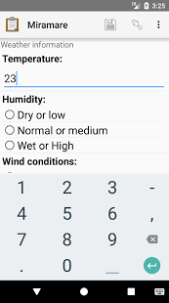
TEKNIK SURVEI RUMAH TANGGA (HOUSEHOLD SURVEY)
1
2
Surveyor melakukan survei kepada responden secara door to door (household survey)
Surveyor melakukan interview kepada responden (diutamakan kepala keluarga) terkait kondisi ekonomi rumah tangga sebelum dan saat pandemi
4
3
Data tersebut akan langsung diterima oleh verifikator survei pada server. Kinerja surveyor dan progress survey pun dapat termonitor pada dashboard secara real time
Surveyor menginput hasil interview kuesioner melalui smartphone

Slide 9
2
KARAKTERISTIK
RESPONDEN

Slide 10


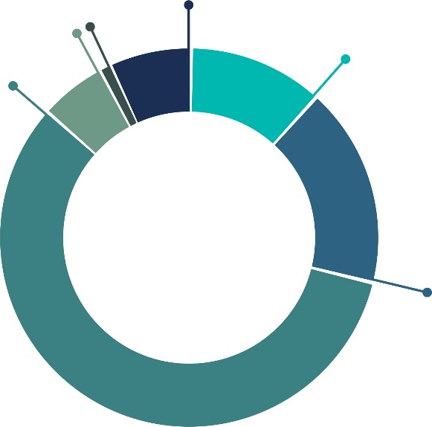

PROFIL UMUM RESPONDEN
>60 Tahun
2,86%
46 – 60 Tahun
47,4 %
18 – 25 Tahun
7,19%
Perempuan
24,26%
36 – 45 Tahun
47,4 %
26 – 35 Tahun
24,18%
Laki-Laki
75,74%
KELOMPOK UMUR
JENIS KELAMIN
47,4% responden berumur 36 – 45 Tahun
75,74% responden adalah Laki-Laki
S2
0,17%
S1
7,71%
> 5
4,16%
1
2,6%
SD
11,44%
2
9,36%
D3
5,55%
5
16,2%
SMU
57,89%
4
41,68%
SMP
17,24%
3
26%
PENDIDIKAN TERAKHIR
JUMLAH ANGGOTA KELUARGA YANG DITANGGUNG KK
57,89% responden adalah lulusan SMU
68% responden memiliki 3-4 anggota keluarga yang ditanggung oleh KK

Slide 11



KARAKTERISTIK MATA PENCAHARIAN RESPONDEN
Dominasi Responden adalah Masyarakat Menengah ke Bawah
Lainnya
Buruh/ Tukang/ Supir
Tidak Bekerja/ Menganggur/ Cari Kerja/ Pensiunan
57%
Pegawai
Kantoran
6,33%
25,91%
6,59%
23%
10,57%
18%
1,3%
3%
14,21%
0,6%
19,67%
16,81%
> 15 Juta
Karyawan Toko/ Hotel
10 – 15 Juta
4,2 – 7 Juta
2 – 4,2 Juta
Wirausaha Pemilik Toko
< 2 Juta
7 – 10 Juta
PKL/ Pedagang Keliling
PEKERJAAN
PENGHASILAN
Proporsi terbesar dimiliki oleh responden yang bekerja sebagai buruh/ tukang/ supir, pedagang wirausaha, PKL/ pedagang keliling, karyawan toko/ hotel, dan pegawai kantoran.
Sebesar 80,5% responden berpenghasilan di bawah UMR Kota Bogor.

Slide 12



KARAKTERISTIK KEPEMILIKAN TABUNGAN, INVESTASI, DAN ASET
Lebih dari 50% responden memiliki dana/aset cadangan yang dapat digunakan saat darurat
Berinvestasi
72%
57%
Tidak
Berinvestasi
28%
43%
KEPEMILIKAN INVESTASI
72% dari responden melakukan investasi, dengan jumlah terbanyak adalah investasi pada emas
Memiliki Tabungan
Tidak Memiliki Tabungan
Memiliki Aset
81%
KEPEMILIKAN TABUNGAN
57% responden memiliki tabungan sehingga memiliki dana cadangan untuk kebutuhan darurat.
Tidak Memiliki
Aset Apapun
19%
KEPEMILIKAN ASET
81% dari responden memiliki aset, dengan jumlah terbanyak adalah kepemilikan aset kendaraan

Slide 13
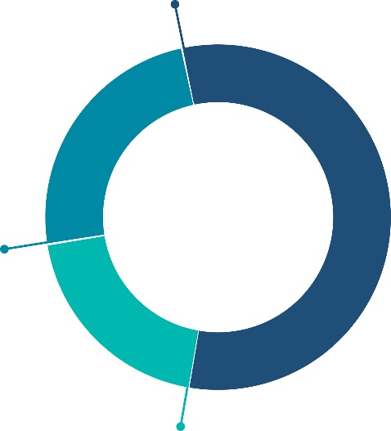

KARAKTERISTIK LAINNYA:
Tempat Tinggal dan Status Bansos
Bukan Penerima Bansos
40,6%
Milik Sendiri
56,2%
Milik orang tua atau keluarga atau perusahaan atau rumah dinas
24,1%
Ya, Bantuan
Sembako
28,2%
Ya, Bantuan Sembako dan Uang Tunai
16,7%
Ya, Bantuan
Uang Tunai
14,6%
Kontrak
19,6%
STATUS TEMPAT TINGGAL
STATUS PENERIMA BANSOS
80,3% responden terbebas dari biaya sewa tempat tinggal
59,4% responden adalah penerima bantuan sosial pemerintah

Slide 14
3
DAMPAK PANDEMI COVID-19 TERHADAP PEKERJAAN

Slide 15

KONDISI PEKERJAAN RESPONDEN SAAT PANDEMI COVID-19
42% responden sempat menganggur dan di PHK saat pandemi,
7% diantaranya sudah menganggur sejak sebelum pandemi
Menganggur Sejak Sebelum PSBB
Sempat menganggur, namun sudah bekerja kembali di tempat baru
00%
5,55%
Tidak Memiliki Pekerjaan (di PHK pada saat PSBB)
6,41%
6,85%
Sempat menganggur, namun sudah bekerja kembali di tempat lama
57,97%
Tetap Sama dengan sebelumnya
(Tidak Terpengaruh)
23,22%

Slide 16
SEKTOR PEKERJAAN PALING TERDAMPAK ADALAH PEKERJA HARIAN:
Buruh, Sopir, Karyawan Toko/ Hotel/ Restoran, dan Freelance Lebih Banyak Kehilangan Pekerjaan Saat Pandemi
PHK: Kerja Lagi di Tempat Baru
PHK: Kerja Lagi di Tempat Baru
Di PHK
PHK: Kerja Lagi di Tempat Baru
Tetap Sama
PHK: Kerja Lagi di Tempat Lama
PHK: Kerja Lagi di Tempat Lama
Keterangan Grafik
Tetap Sama dengan sebelumnya (Tidak Terpengaruh)
Sempat menganggur, namun sudah bekerja kembali di tempat lama
PHK: Kerja Lagi di Tempat Lama
Tetap Sama
Tetap Sama
Sempat menganggur, namun sudah bekerja kembali di tempat baru
Tidak Memiliki Pekerjaan (di PHK pada saat PSBB)
Buruh / Tukang / Sopir
Pedagang Wirausaha yang Memiliki Kios/Toko Sendiri
Pedagang Kaki Lima/ Pedagang Keliling
59% responden pekerja harian sempat menganggur hingga kehilangan pekerjaan
82% responden pemilik toko tidak kehilangan pekerjaan
76% responden PKL tidak kehilangan pekerjaan
Di PHK
Di PHK
PHK: Kerja Lagi di Tempat Baru
PHK: Kerja Lagi di Tempat Baru
Di PHK
Di PHK
PHK: Kerja Lagi di Tempat Lama
PHK: Kerja Lagi di Tempat Baru
PHK: Kerja Lagi di Tempat Lama
Tetap Sama
PHK: Kerja Lagi di Tempat Lama
Tetap Sama
Tetap Sama
Tetap Sama
PHK: Kerja Lagi di Tempat Lama
Karyawan Toko/ Hotel/ Restoran
Pegawai Kantoran/ Karyawan Swasta
Petani/ Peternak
Profesional lepas (freelance, agen pemasaran, seniman, dll)
50% responden karyawan toko/ hotal/restoran sempat mengangur hingga di PHK
Sekitar 61% responden pegawai kantoran/ karyawan swasta tidak kehilangan pekerjaan
Sebanyak 75% responden petani dan peternak tidak kehilangan pekerjaan
50% responden profesional lepas menyatakan sempat menganggur dan di PHK

Slide 17

PEKERJAAN ALTERNATIF YANG DIMINATI RESPONDEN
Sebagian Besar Responden Tertarik pada Pekerjaan Alternatif di Bidang Produksi:
Healthy Food, Alat Olahraga, Sayuran dan Buah-buahan, Kuliner dan Frozen Food
Q: “Sebagai alternatif jika anda kehilangan pekerjaan, bidang pekerjaan apa yang anda minati?”
Kuliner dan Frozen Food
Sayuran dan Buah-buahan
Healthy Food
Alat Olahraga
Meubelair
Tidak Berminat
Dekorasi Rumah
Ekspedisi
Produk Kesehatan
Industri
Kreatif
Konstruksi
Lainnya
1,65 %
2,08 %
8,41 %
9,36 %
9,79 %
10,57 %
11,44 %
14,73 %
16,38 %
17,24 %
23,66 %
4,25 %
12
11
10
9
8
7
6
5
4
3
2
1
6
1
Bekerja di Produsen Produk Makanan & minuman kesehatan / healthy food (herbal, jamu, jus, jahe, salad, dll)
5
Bekerja di Produsen Produk kesehatan (jahit masker, produk hand sanitizer lokal, dll)
9
Bekerja di Industri kreatif: desain, film, games, animasi, desain, fashion, periklanan, pengrajin handicraft (souvenirs, tas, sepatu), film, fotografi, musik
2
Bekerja di Produsen Produk olahraga (perlengkapan yoga, perlengkapan olahraga luar ruangan seperti: sepeda, sepatu olahraga, kaos, helm, dll)
6
Bekerja d Bidang ekspedisi dan logistik sebagai kurir
10
Bekerja di Produsen Produk-produk dekorasi rumah (tanaman hias, wallpaper, gorden, hiasan dinding, dll)
3
Produksi Sayuran dan buah-buahan (Jualan dari hasil bercocok tanam)
7
Lainnya
11
Tidak ada minat untuk bekerja kembali
4
Bekerja di Produsen Produk Kuliner, Frozen Food, dan Oleh-oleh khas bogor
8
Tenaga konstruksi
12
Bekerja di Produsen Produk-produk meubelair perkantoran

Slide 18
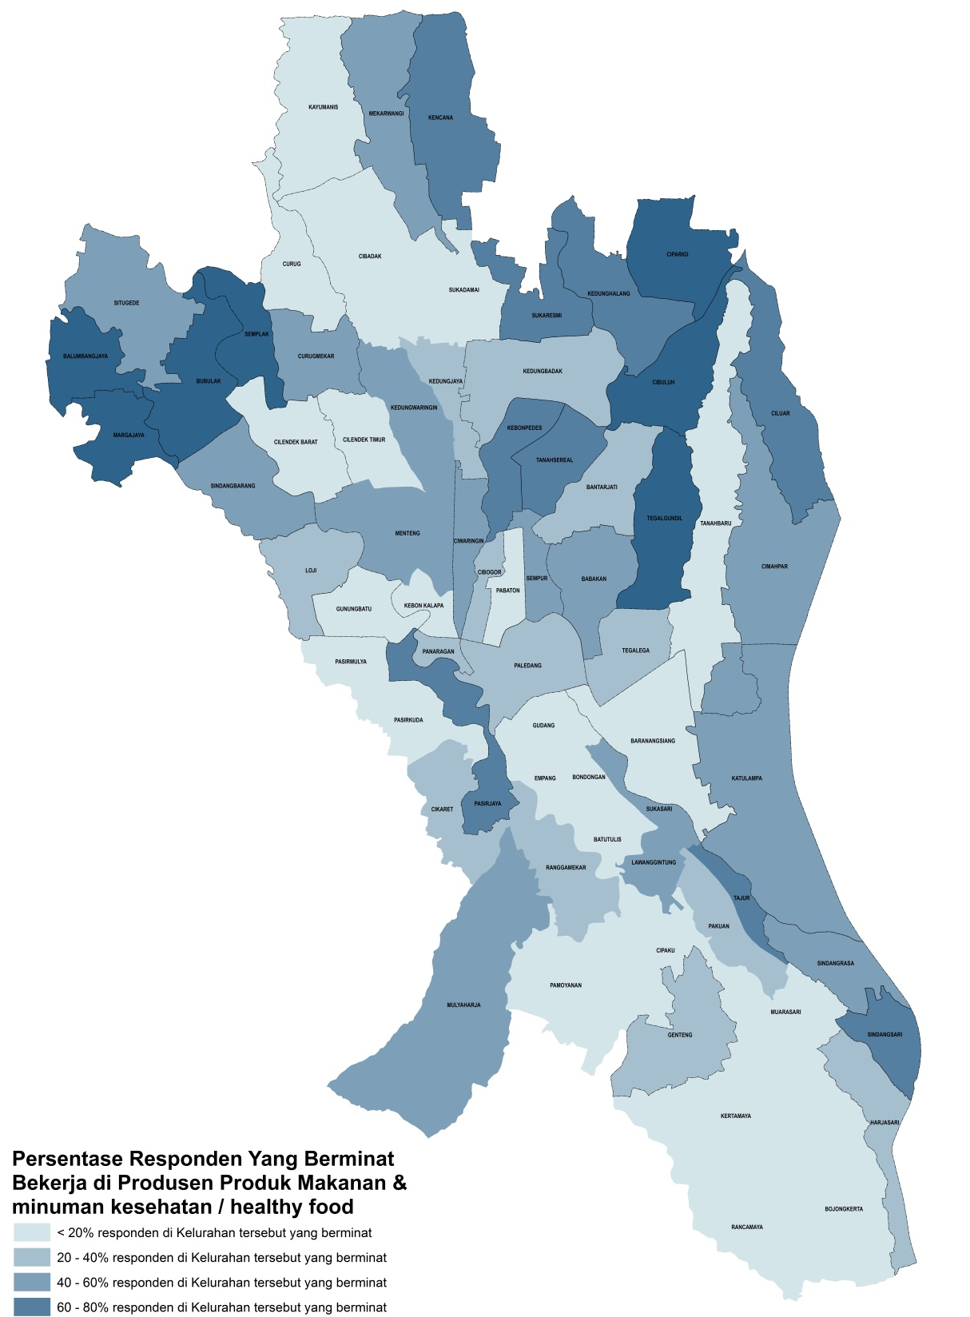
SEBARAN RESPONDEN DENGAN MINAT PEKERJAAN ALTERNATIF:
PRODUKSI HEALTHY FOOD
Kel. Semplak
Kel. Ciparigi
Responden di wilayah Bogor Utara dan Bogor Barat menunjukkan minat yang cukup tinggi untuk Bekerja di Produsen Produk Makanan & minuman kesehatan/ healthy food (herbal, jamu, jus, jahe, salad, dll)
Kel. Cibuluh
Kel. Balumbangjaya
Kel. Margajaya
Kel. Tegalgundil
Kel. Bubulak
<20% Responden di Kelurahan Tersebut yang Berminat
20 – 40% Responden di Kelurahan Tersebut yang Berminat
40 – 60% Responden di Kelurahan Tersebut yang Berminat
60 – 80% Responden di Kelurahan Tersebut yang Berminat
> 80% Responden di Kelurahan Tersebut yang Berminat

Slide 19
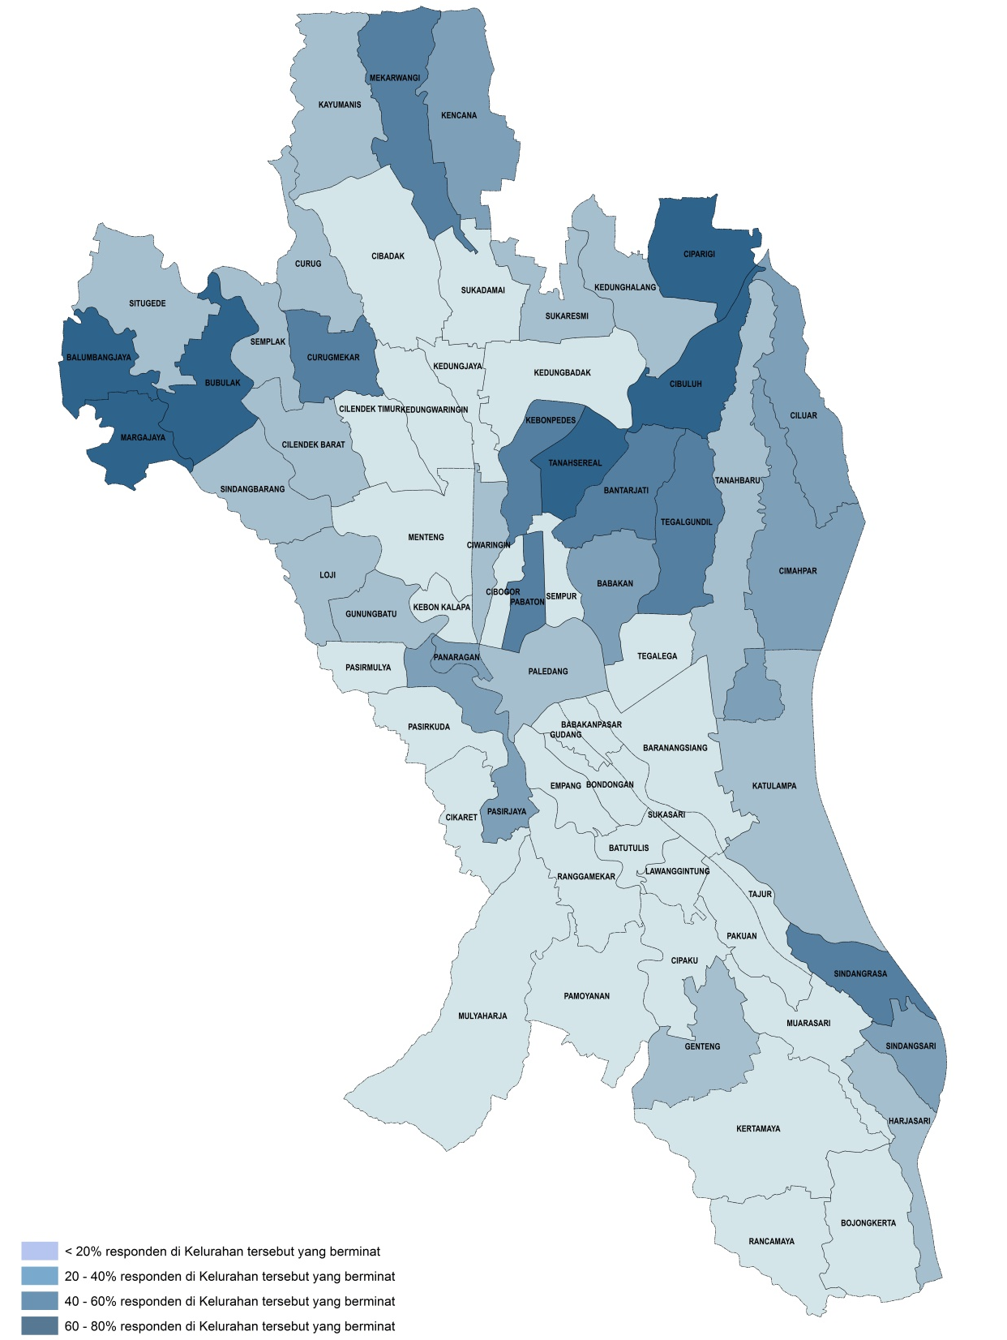
SEBARAN RESPONDEN DENGAN MINAT PEKERJAAN ALTERNATIF:
PRODUSEN PRODUK OLAHRAGA
Kel. Bubulak
Responden di Kecamatan Bogor Barat dan Bogor Utara menunjukkan minat yang tinggi terhadap alternatif pekerjaan produsen olahraga
Kel. Ciparigi
Kel. Cibuluh
Kel. Balumbangjaya
Kel. Margajaya
<20% Responden di Kelurahan Tersebut yang Berminat
20 – 40% Responden di Kelurahan Tersebut yang Berminat
40 – 60% Responden di Kelurahan Tersebut yang Berminat
60 – 80% Responden di Kelurahan Tersebut yang Berminat
> 80% Responden di Kelurahan Tersebut yang Berminat

Slide 20
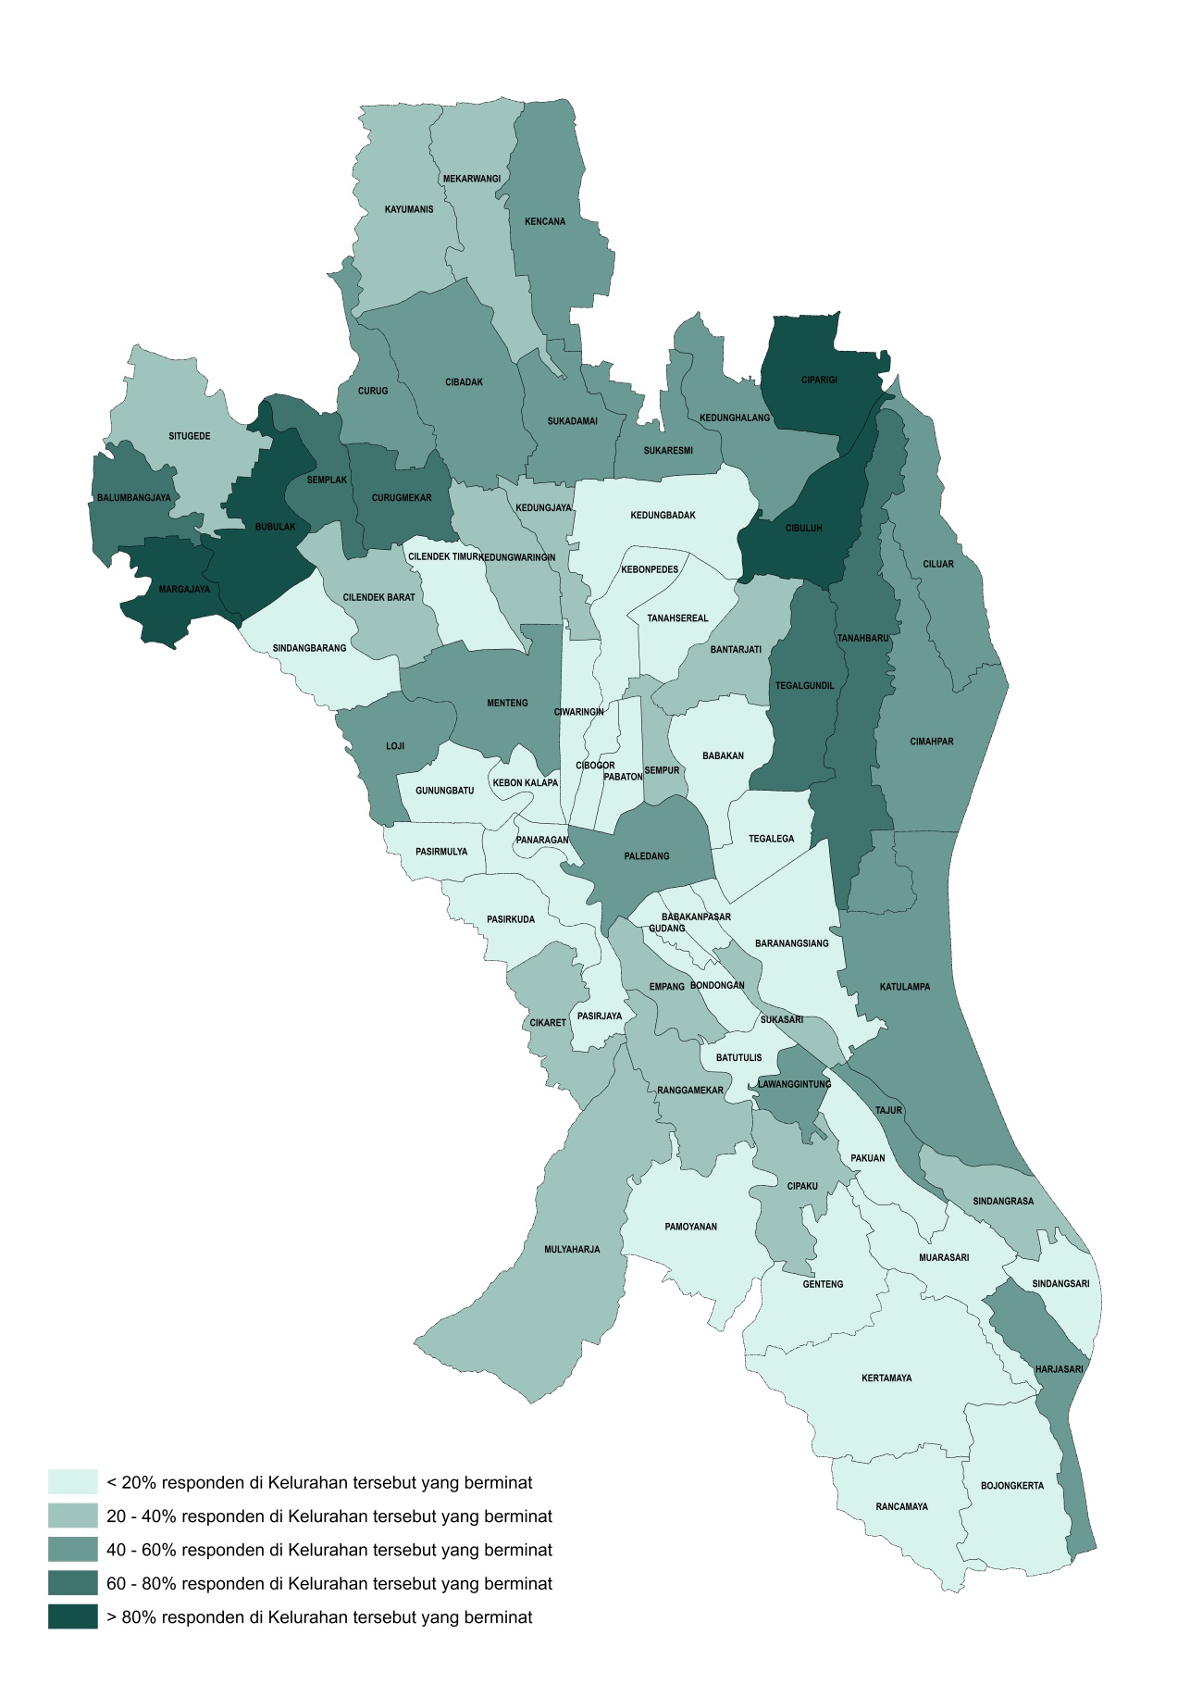
SEBARAN RESPONDEN DENGAN MINAT PEKERJAAN ALTERNATIF:
PRODUSEN SAYURAN
DAN BUAH -BUAHAN
Kel. Bubulak
Kel. Ciparigi
Responden pada kelurahan-kelurahan di bagian utara, timur, dan barat menunjukkan minat yang cukup tinggi untuk memproduksi Sayuran dan buah-buahan (Jualan dari hasil bercocok tanam).
Kel. Cibuluh
Kel. Tanahbaru
Kel. Margajaya
Kel. Cimahpar
Kel. Katulampa
<20% Responden di Kelurahan Tersebut yang Berminat
20 – 40% Responden di Kelurahan Tersebut yang Berminat
40 – 60% Responden di Kelurahan Tersebut yang Berminat
60 – 80% Responden di Kelurahan Tersebut yang Berminat
Kel. Harjasari
Kel. Mulyaharja
> 80% Responden di Kelurahan Tersebut yang Berminat

Slide 21
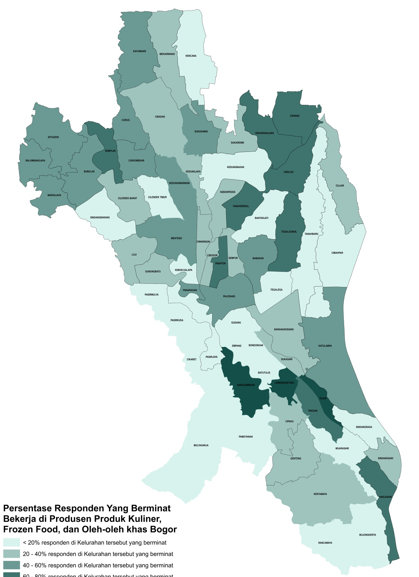
SEBARAN RESPONDEN DENGAN MINAT PEKERJAAN ALTERNATIF:
BISNIS KULINER DAN FROZEN FOOD
Kel. Kedunghalang
Kel. Semplak
Kel. Ciparigi
Responden di Bogor Utara dan Bogor Selatan menunjukkan minat yang cukup tinggi untuk Bekerja di Produsen Produk Kuliner, Frozen Food, dan Oleh-oleh khas bogor.
Kel. Cibuluh
Kel. Tanahsareal
Kel. Pabaton
Kel. Tegalgundil
Kel. Ranggamekar
Kel. Lawanggintung
<20% Responden di Kelurahan Tersebut yang Berminat
Kel. Tajur
20 – 40% Responden di Kelurahan Tersebut yang Berminat
Kel. Pakuan
40 – 60% Responden di Kelurahan Tersebut yang Berminat
60 – 80% Responden di Kelurahan Tersebut yang Berminat
> 80% Responden di Kelurahan Tersebut yang Berminat
Kel. Harjasari

Slide 22
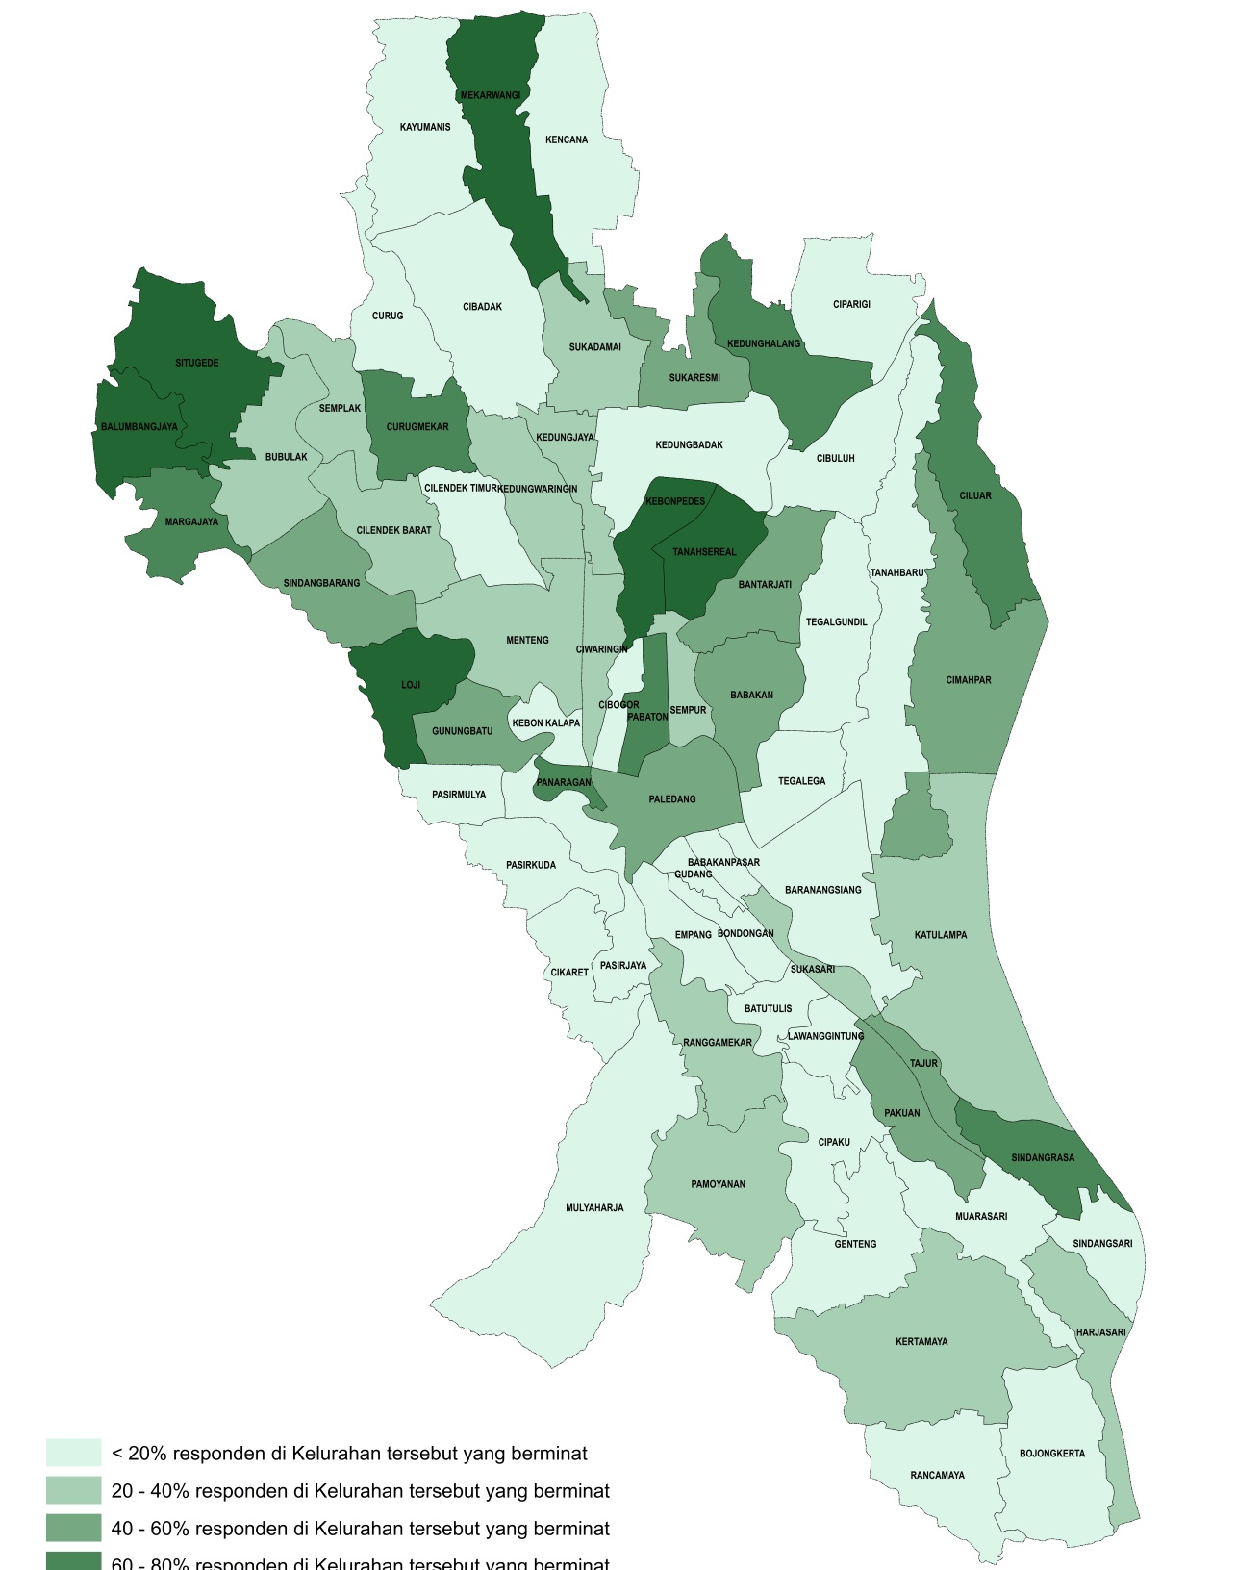
SEBARAN RESPONDEN DENGAN MINAT PEKERJAAN ALTERNATIF:
PRODUK KESEHATAN
Kel. Mekarwangi
Kel. Situgede
Responden di wilayah Bogor Tengah dan Bogor Barat menunjukkan minat yang cukup tinggi untuk Bekerja di Produsen Produk kesehatan (jahit masker, produk hand sanitizer lokal, dll)
Kel. Tanahsareal
Kel. Kebonpedes
Kel. Loji
<20% Responden di Kelurahan Tersebut yang Berminat
20 – 40% Responden di Kelurahan Tersebut yang Berminat
40 – 60% Responden di Kelurahan Tersebut yang Berminat
60 – 80% Responden di Kelurahan Tersebut yang Berminat
> 80% Responden di Kelurahan Tersebut yang Berminat

Slide 23
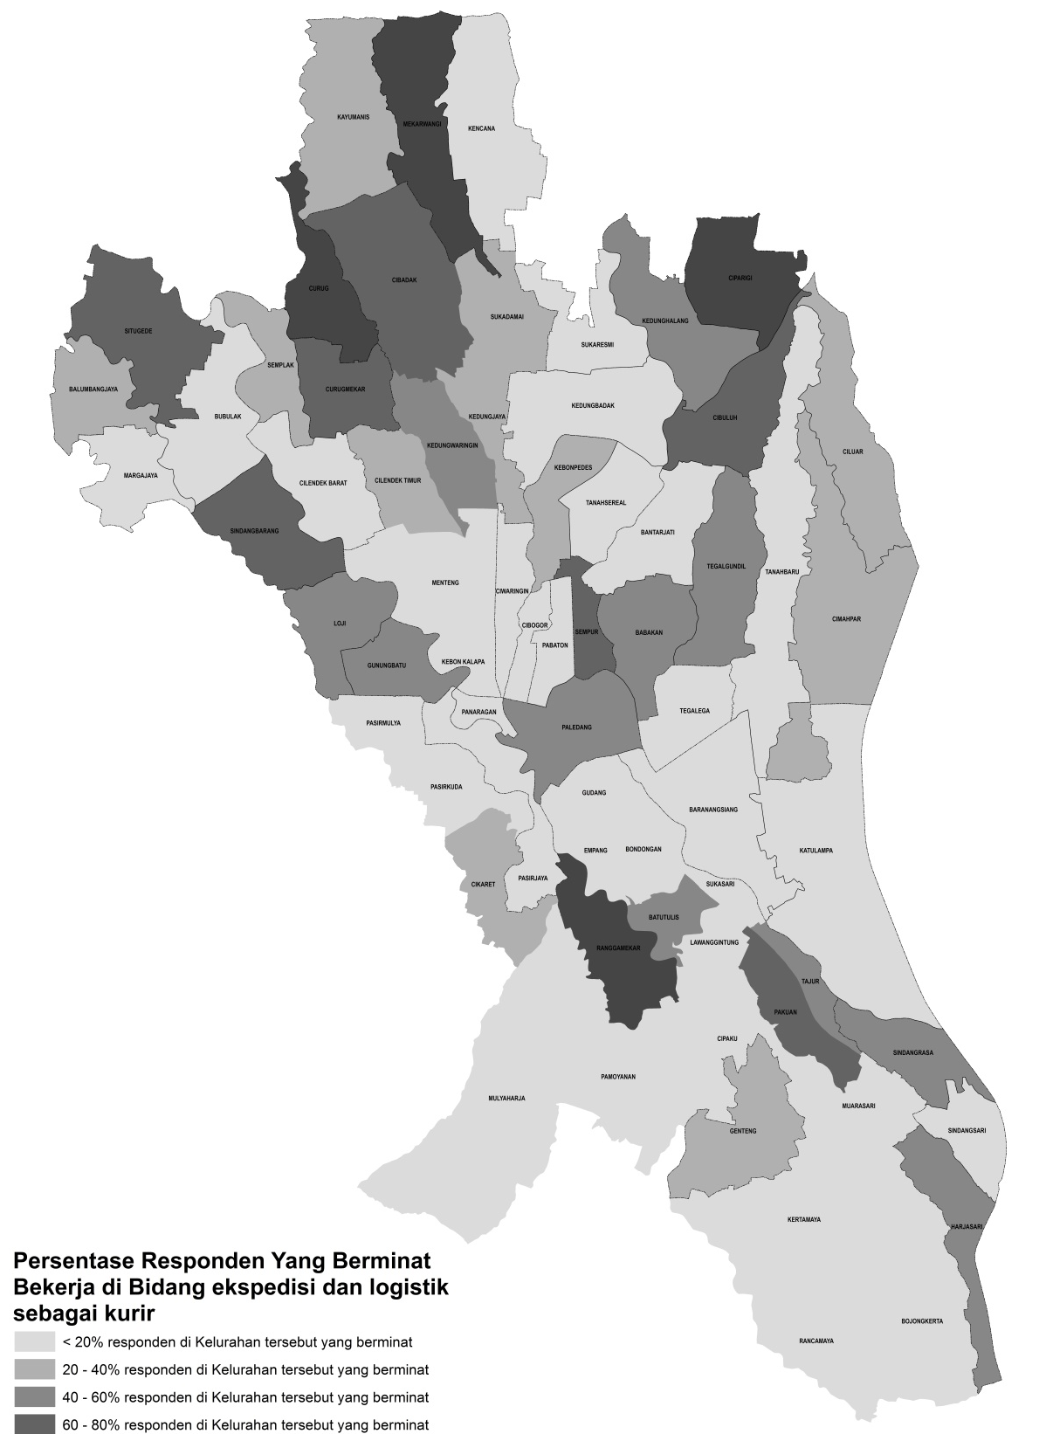
SEBARAN RESPONDEN DENGAN MINAT PEKERJAAN ALTERNATIF:
BIDANG EKSPEDISI DAN LOGISTIK
Kel. Mekarwangi
Kel. Curug
Kel. Situgede
Kel. Ciparigi
Sebagian besar responden di kelurahan bagian utara memiliki minat yang cukup tinggi untuk bekerja di bidang ekspedisi dan logistik
Kel. Cibuluh
Kel. Sindangbarang
<20% Responden di Kelurahan Tersebut yang Berminat
Kel. Ranggamekar
20 – 40% Responden di Kelurahan Tersebut yang Berminat
40 – 60% Responden di Kelurahan Tersebut yang Berminat
60 – 80% Responden di Kelurahan Tersebut yang Berminat
> 80% Responden di Kelurahan Tersebut yang Berminat

Slide 24


PEKERJAAN ALTERNATIF YANG DIMINATI OLEH
RESPONDEN BERPENGHASILAN DI BAWAH UMK (< 4,2 JUTA)
Responden Berpenghasilan < 2 Juta Lebih Banyak Meminati Alternatif Pekerjaan di Bidang Produsen Healthy Food, sedangkan Responden Berpenghasilan > 2 juta pilihannya lebih bervariasi
Healthy Food
27 %
Healthy Food
23,11 %
Alat Olahraga
21,17 %
Sayuran & Buah
16,15 %
Sayuran & Buah
Kuliner &
Frozen Food
17,48 %
Alat Olahraga
14,42 %
Kuliner &
Frozen Food
14,02 %
17,48 %
Responden dengan Penghasilan < 2 Juta Rupiah Lebih Meminati Sektor Healthy Food
Responden dengan Penghasilan 2 – 4,2 juta Rupiah Memiliki Pilihan yang Lebih Variatif

Slide 25



PEKERJAAN ALTERNATIF YANG DIMINATI OLEH
PEKERJA HARIAN, WIRAUSAHAWAN, DAN PKL
Buruh/ Tukang/ Sopir, Pemilik Toko, dan PKL Memiliki Minat pada Pekerjaan Alternatif yang Masih Berkaitan Erat dengan Sektor Pekerjaan yang Saat ini Digeluti
Ekspedisi & Logistik
25,08 %
Konstruksi
18,39 %
Healthy Food
Kuliner & Frozen Food
Healthy Food
22,91 %
Sayuran dan Buah
18,04 %
Konstruksi
23,75 %
Alat Olahraga
11,01 %
11,86 %
19,73 %
Kuliner &
Frozen Food
Alat Olahraga
Sayuran & Buah
Healthy Food
13,22 %
15,86 %
17,01 %
16,49 %
Buruh / Tukang / Sopir Lebih Meminati Sektor Ekspedisi, Kurir, Logistik
Wirausahawan Toko Lebih Meminati Sektor Healthy Food
PKL Lebih Meminati Sektor Makanan (Kuliner, Sayuran, Healthy Food)
25,08 % responden pekerja harian seperti buruh, tukang, tertarik pada pekerjaan alternatif di bidang ekspedisi dan logistik
22,91% responden pemilik toko tertarik pada pekerjaan alternatif di bidang produksi healthy food
18,04% responden PKL tertarik pada pekerjaan alternatif di bidang kuliner dan frozen food

Slide 26



PEKERJAAN ALTERNATIF YANG DIMINATI OLEH
KARYAWAN SWASTA DAN PENGANGGUR
Karyawan Swasta Memiliki Pilihan yang Variatif
Sementara Penganggur Lebih Banyak Berminat pada Sektor Produsen Healthy Food dan Produk Kesehatan
Healthy Food
Kuliner & Frozen Food
Healthy Food
Alat Olahraga
39,26 %
23,31 %
Healthy Food
26,32 %
13,16 %
Alat Olahraga
22,13 %
Kuliner & Frozen Food
Produk Kesehatan
29,45 %
Sayuran & Buah
13,93 %
25 %
23,31 %
Sayuran & Buah
Alat Olahraga
20,49 %
Sayuran & Buah
18,85 %
15,79 %
Karyawan Toko/ Hotel/ Restoran
Pegawai Kantoran/ Karyawan Swasta
Penganggur
39,26% responden karyawan toko/hotel/restoran tertarik pada pekerjaan alternatif di bidang produksi healthy food
22,13% responden pegawai kantoran/ karyawan swasta tertarik pada pekerjaan alternatif di bidang produksi healthy food, sayuran, dan alat olahraga
26,32% responden yang tidak memiliki pekerjaan tertarik pada pekerjaan alternatif di pada bidang produksi healthy food & produk kesehatan

Slide 27
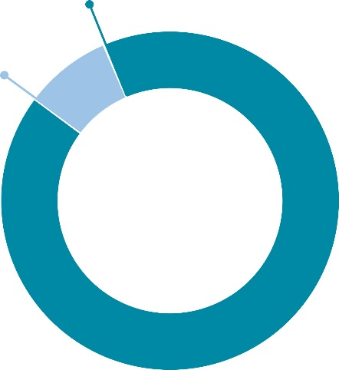

MINAT RESPONDEN UNTUK MEMBUKA USAHA SENDIRI
MINAT RESPONDEN UNTUK MENGIKUTI PELATIHAN KETERAMPILAN DAN USAHA
Hampir seluruh responden berminat untuk membuka usaha sendiri jika ada bantuan modal dan sarpras dari Pemerintag
Hampir seluruh responden berminat untuk mengikuti pelatihan bisnis dan keterampilan jika ada fasilitas dari Pemerintah
Berminat
86,2%
Berminat
91,8%
Tidak Berminat
8,2%
Tidak Berminat
13,7%
BANTUAN MODAL/SARPRAS USAHA
PELATIHAN BISNIS
91,8% responden berminat membuka usaha sendiri apabila ada bantuan modal/sarpras usaha dari Pemerintah
86,2% responden berminat mengikuti pelatihan bisnis dan keterampilan jika Pemerintah memfasilitasi

Slide 28

KETERTARIKAN BERWIRAUSAHA MELALUI MEDIA ONLINE
Meski 66% Tertarik, namun responden lulusan SD, SMP, dan responden yang bekerja sebagai PKL cenderung tidak tertarik untuk berwirausaha melalui online…
Tertarik
66,1%
BERDASARKAN TINGKAT PENDIDIKAN
BERDASARKAN USIA
Responden dengan tingkat pendidikan SD dan SMP cenderung tidak tertarik untuk berwirausaha online
Responden berusia 46 tahun keatas cenderung tidak tertarik untuk berwirausaha online
Tidak Tertarik
33,9%
KETERTARIKAN SECARA UMUM
33,9% responden cenderung tidak tertarik untuk berwirausaha online
BERDASARKAN SEKTOR PEKERJAAN
BERDASARKAN JUMLAH PENGHASILAN
Hanya PKL yang cenderung tidak tertarik untuk berwirausaha online
Responden dengan penghasilan kisaran UMK umumnya memiliki ketertarikan untuk berjualan online

Slide 29

KETERTARIKAN MENGIKUTI PELATIHAN WIRAUSAHA ONLINE
…sehingga cenderung tidak berminat juga untuk mengikuti pelatihan wirausaha online
Berminat
65,5%
BERDASARKAN TINGKAT PENDIDIKAN
BERDASARKAN USIA
Responden dengan tingkat pendidikan SD dan SMP cenderung tidak berminat untuk mengikuti pelatihan
Responden berusia 46 tahun keatas cenderung tidak berminat untuk mengikuti pelatihan
Tidak Berminat
34,5%
KETERTARIKAN SECARA UMUM
34,5% responden cenderung tidak berminat untuk mengikuti pelatihan wirausaha online
BERDASARKAN SEKTOR PEKERJAAN
BERDASARKAN JUMLAH PENGHASILAN
Hanya PKL yang cenderung tidak berminat untuk mengikuti pelatihan
Responden dengan penghasilan kisaran UMK memiliki minat untuk mengikuti pelatihan

Slide 30
4
DAMPAK PANDEMI COVID-19 TERHADAP PENGHASILAN

Slide 31
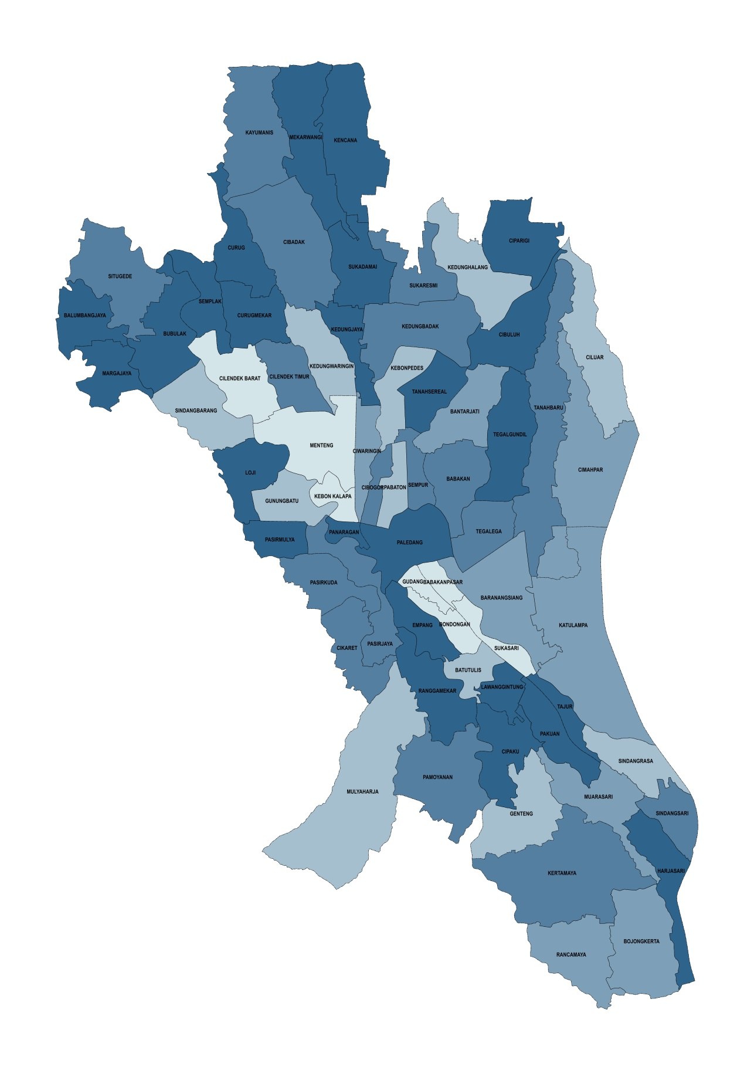
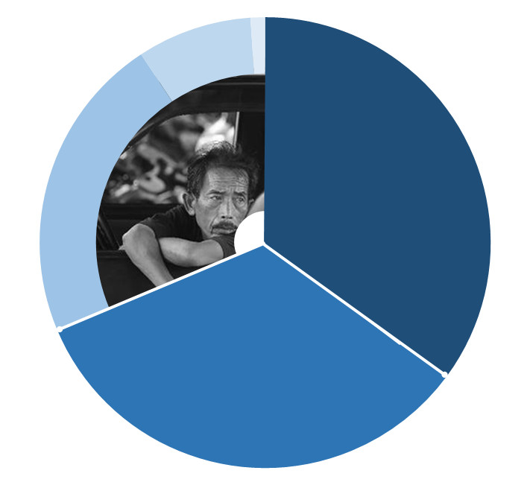
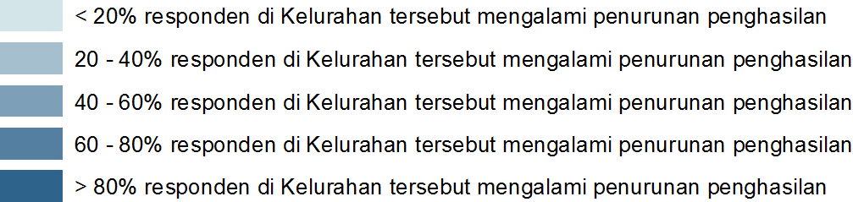
SEKTOR PEKERJAAN PALING TERDAMPAK:
Hampir seluruh responden di berbagai kelurahan mengalami penurunan penghasilan
Naik dibandingkan sebelum PSBB 1,04%
Tidak ada penghasilan 8,23%
Kel. Cilendek Barat
Turun tidak sampai setengahnya
35,1%
Kel. Menteng
Tetap Sama dengan kondisi sebelum PSBB 22,01%
Turun lebih dari setengahnya 33,62%
Kel. Bondongan
KONDISI PENGHASILAN MASYARAKAT KOTA BOGOR SAAT PANDEMI
77% Responden mengalami penurunan penghasilan akibat Covid-19

Slide 32
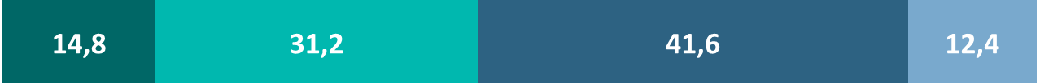
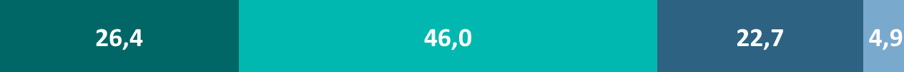
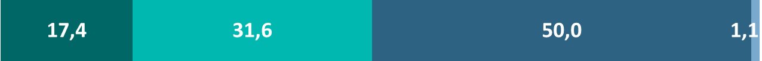
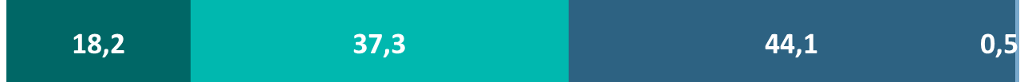
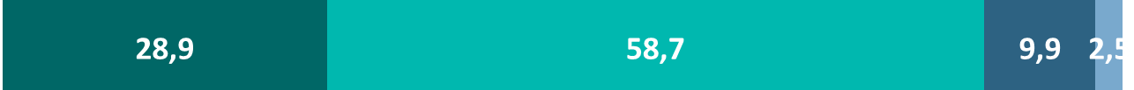
KONDISI PENGHASILAN PER SEKTOR PEKERJAAN SAAT PANDEMI
85,2% responden Buruh / Tukang / Sopir yang mengalami penurunan penghasilan. Beberapa diantaranya turun hingga nol (tidak ada penghasilan)
Tetap Sama
Turun tidak sampai setengahnya
Turun lebih dari setengahnya
Tidak ada penghasilan (nol)
73,6% responden Karyawan Toko/Hotel/Restoran yang mengalami penurunan penghasilan. Beberapa diantaranya turun hingga nol (tidak ada penghasilan)
Tetap Sama
Turun tidak sampai setengahnya
Turun lebih dari setengahnya
Tidak ada penghasilan (nol)
82,7% responden Pedagang Kaki Lima/ Pedagang Keliling yang mengalami penurunan penghasilan.
Tetap Sama
Turun tidak sampai setengahnya
Turun lebih dari setengahnya
Tidak ada penghasilan (nol)
81,9% responden Pedagang Wirausaha yang Memiliki Kios/Toko Sendiri maupun Bisnis Online mengalami penurunan penghasilan
Tetap Sama
Turun tidak sampai setengahnya
Turun lebih dari setengahnya
Tidak ada penghasilan (nol)
71,1% responden Pegawai Kantoran mengalami penurunan penghasilan
Tetap Sama
Turun tidak sampai setengahnya
Turun lebih dari setengahnya
Tidak ada penghasilan (nol)

Slide 33
5
DAMPAK PANDEMI COVID-19 TERHADAP TABUNGAN, INVESTASI, DAN ASET

Slide 34
PENGGUNAAN TABUNGAN & INVESTASI SAAT PANDEMI COVID-19
Sebagian besar responden menggunakan tabungan & Investasi nya untuk bertahan hidup
Tidak Menggunakan Tabungan
42,27%
Tidak Mencairkan Investasi
69,21%
Mencairkan Investasi 30,79%
Menggunakan Tabungan
57,73%
PENGGUNAAN TABUNGAN SAAT PANDEMI COVID-19
MENCAIRKAN INVESTASI SAAT PANDEMI COVID-19
57,73% Responden terpaksa menggunakan simpanan/tabungan untuk bertahan hidup di masa pandemi Covid-19
30,79% Responden terpaksa mencairkan investasinya untuk bertahan hidup di masa pandemi Covid-19

Slide 35
MENJUAL & MENGGADAIKAN ASET SAAT PANDEMI COVID-19
Menjual Emas
23,42%
Menjual Kendaraan (Mobil/Motor)
76,58%
Menjual Perkakas Elektronik & Gadget
Menjual Aset
Menjual Properti (Tanah, Rumah)
1,33
Tidak Menjual Aset
MENJUAL ASET
Menjual Aset Lainnya
23,42% Responden terpaksa menjual asetnya untuk bertahan hidup di masa pandemi Covid-19
56,25% Responden pemilik emas terpaksa menjual asetnya yang berbentuk Emas untuk bertahan hidup di masa pandemi Covid-19
18,91%
Menggadaikan Emas
Menggadaikan Kendaraan (Mobil/Motor)
81,09%
Menggadaikan Aset
Menggadaikan Perkakas Elektronik & Gadget
Tidak Menggadaikan Aset
Menggadaikan Properti (Tanah, Rumah)
MENGGADAIKAN ASET
Menggadaikan Aset Lainnya
18,91% Responden terpaksa menggadaikan asetnya untuk bertahan hidup di masa pandemi Covid-19
38,66% Responden pemilik emas terpaksa menggadaikan emas-nya untuk bertahan hidup di masa pandemi Covid-19

Slide 36
6
DAMPAK PANDEMI COVID-19 TERHADAP TEMPAT TINGGAL

Slide 37


TEMPAT TINGGAL
Hampir Semua Responden Tidak Berpindah Tempat Tinggal Meski dalam Situasi Pandemi
98%
97%
Tetap Tinggal di Rumah yang Sama
Tetap Tinggal di Kota Bogor
3%
Pulang Ke Kampung Halaman
2%
Pindah ke Rumah Saudara
TEMPAT TINGGAL SAAT PANDEMI
RENCANA TEMPAT TINGGAL
JIKA PANDEMI TIDAK BERAKHIR
Sebesar 98% responden tetap tinggal di rumah yang sama saat pandemi. Mayoritas responden tidak meninggalkan tempat yang dihuni saat ini ketika pandemi.
Sebesar 97% responden memilih ingin tetap tinggal di Kota Bogor meskipun pandemi tak kunjung berakhir.

Slide 38
7
KEBUTUHAN DAN PENGGUNAAN BANTUAN SOSIAL

Slide 39
BANTUAN SOSIAL
Mayoritas Bansos digunakan untuk Kebutuhan Sehari-hari dan Habis dalam 2 Minggu
1 Bulan
3,4%
3 Minggu
12,2%
<1 Minggu
34,0%
Rp2 Juta –
Rp4,2 Juta
2 Minggu
50,4%
Butuh Kebutuhan Pokok (Sembako)
Butuh Uang Tunai
Tidak Berminat Menerima Bansos
LAMA WAKTU BANSOS HABIS
Penghasilan Saat Pandemi
84% responden menyatakan bansos bertahan tidak sampai 2 minggu.
<Rp2 Juta
Butuh Kebutuhan Pokok (Sembako)
Butuh Uang Tunai
Tidak Berminat Menerima Bansos
JENIS BANSOS YANG DIBUTUHKAN
PENGGUNAAN BANSOS
Mayoritas responden lebih memilih bansos berupa uang tunai dibandingkan sembako, bahkan sebagian kecil tidak membutuhkan bansos.
Bantuan sosial digunakan oleh 69,9% responden untuk kebutuhan belanja konsumsi sehari-hari.

Slide 40
8
PERSEPSI RESPONDEN TERHADAP KINERJA PEMERINTAH MENANGANI PANDEMI COVID-19

Slide 41
PERSEPSI RESPONDEN TERHADAP PENANGANAN COVID-19 OLEH PEMERINTAH
Mayoritas Responden Berpendapat Respon Pemerintah dalam Penanganan Covid-19 Baik
Sangat Buruk
2,4%
Sangat Buruk
2,7%
Sangat Bagus
10,9%
Sangat Bagus
11,3%
Buruk
5,3%
Buruk
9,1%
Biasa Saja
24,4%
Biasa Saja
28,6%
Bagus
56,9%
Bagus
48,4%
PERSEPSI RESPONDEN TERHADAP PENANGANAN COVID-19 OLEH PEMERINTAH KOTA BOGOR
PERSEPSI RESPONDEN TERHADAP PENANGANAN COVID-19 OLEH PEMERINTAH PUSAT
Sebesar 67,8% berpendapat bahwa Pemerintah Kota Bogor dapat menangani covid-19 dengan baik.
Sebesar 59,7% responden berpendapat bahwa penanganan covid-19 oleh pemerintah pusat bagus.

Slide 42
PERSEPSI RESPONDEN TERHADAP KEBIJAKAN PEMULIHAN EKONOMI OLEH PEMERINTAH
Mayoritas Responden Berpendapat Pelaksanaan Kebijakan Pemulihan Ekonomi Berlangsung Baik
Sangat Lambat
2,4%
Sangat Buruk
3,9%
Sangat Buruk
0,3%
Sangat
Cepat
9,0%
Sangat
Bagus
6,2%
Lambat
11,5%
Buruk
12,1%
Buruk
2,6%
Sangat Baik
8,7%
Biasa Saja
20,7%
Biasa Saja
40,6%
Cepat
36,5%
Biasa Saja
37,3%
Bagus
40,5%
Baik
67,6%
PERSEPSI RESPONDEN TERHADAP KECEPATAN PEMULIHAN EKONOMI
PERSEPSI RESPONDEN PKL, PEDAGANG, DAN PETANI TERHADAP
PROGRAM BANTUAN UMKM
PERSEPSI RESPONDEN PENERIMA BANSOS TERHADAP
PELAKSANAAN BANSOS
Hanya 45,5% responden yang berpendapat bahwa Pemerintah Kota Bogor mampu memulihkan ekonomi secara cepat.
Hanya 46,7% responden PKL, pedagang, dan petani yang berpendapat bahwa program bantuan UMKM di Kota Bogor berlangsung bagus.
Sebesar 76,3% responden penerima bansos berpendapat bahwa pelaksanaan bansos baik.

Slide 43
PERSEPSI RESPONDEN TERHADAP KEBIJAKAN PENANGANAN COVID-19 OLEH PEMERINTAH KOTA BOGOR DI KECAMATAN BOGOR UTARA
Bagus
Biasa Saja
Bagus
Biasa Saja
Buruk
Sangat Bagus
Bagus
Buruk
Bagus
Biasa Saja
Buruk
Sangat Buruk
Bagus
Biasa Saja
Buruk
Sangat Buruk
Bagus
Biasa Saja
Sangat Bagus
Sangat Bagus
Bagus
Bagus
Biasa Saja
Buruk
Bagus
Biasa Saja
Buruk
Sangat Buruk
Sangat Buruk
Catatan:
Tidak bisa dibandingkan antar kelurahan yang satu dengan yang lainnya

Slide 44
PERSEPSI RESPONDEN TERHADAP KEBIJAKAN PENANGANAN COVID-19 OLEH PEMERINTAH KOTA BOGOR DI KECAMATAN BOGOR TENGAH
Sangat Bagus
Biasa Saja
Buruk
Bagus
Biasa Saja
Buruk
Bagus
Sangat Bagus
Bagus
Bagus
Biasa Saja
Bagus
Biasa Saja
Buruk
Bagus
Biasa Saja
Sangat Bagus
Bagus
Biasa Saja
Buruk
Bagus
Biasa Saja
Sangat Bagus
Bagus
Bagus
Biasa Saja
Bagus
Biasa Saja
Catatan:
Tidak bisa dibandingkan antar kelurahan yang satu dengan yang lainnya

Slide 45
PERSEPSI RESPONDEN TERHADAP KEBIJAKAN PENANGANAN COVID-19 OLEH PEMERINTAH KOTA BOGOR DI KECAMATAN BOGOR SELATAN
Bagus
Biasa Saja
Sangat
Bagus
Bagus
Biasa Saja
Buruk
Bagus
Biasa Saja
Buruk
Bagus
Biasa Saja
Buruk
Sangat Bagus
Bagus
Bagus
Biasa Saja
Buruk
Sangat Bagus
Bagus
Bagus
Biasa Saja
Bagus
Biasa Saja
Bagus
Biasa Saja
Bagus
Biasa Saja
Buruk
Bagus
Bagus
Bagus
Biasa Saja
Buruk
Bagus
Biasa Saja
Buruk
Sangat Bagus
Bagus
Biasa Saja
Buruk
Sangat Buruk
Catatan:
Tidak bisa dibandingkan antar kelurahan yang satu dengan yang lainnya

Slide 46
PERSEPSI RESPONDEN TERHADAP KEBIJAKAN PENANGANAN COVID-19 OLEH PEMERINTAH KOTA BOGOR DI KECAMATAN BOGOR BARAT
Bagus
Biasa Saja
Bagus
Bagus
Sangat Bagus
Bagus
Sangat Bagus
Bagus
Biasa Saja
Buruk
Sangat Bagus
Bagus
Bagus
Sangat Bagus
Bagus
Bagus
Bagus
Biasa Saja
Bagus
Biasa Saja
Buruk
Sangat Bagus
Bagus
Biasa Saja
Buruk
Sangat Bagus
Bagus
Bagus
Biasa Saja
Sangat Bagus
Bagus
Biasa Saja
Buruk
Sangat Buruk
Catatan:
Tidak bisa dibandingkan antar kelurahan yang satu dengan yang lainnya

Slide 47
PERSEPSI RESPONDEN TERHADAP KEBIJAKAN PENANGANAN COVID-19 OLEH PEMERINTAH KOTA BOGOR DI KECAMATAN BOGOR TIMUR
Sangat Bagus
Bagus
Bagus
Biasa Saja
Buruk
Sangat Bagus
Bagus
Biasa Saja
Bagus
Sangat Bagus
Sangat Bagus
Bagus
Biasa Saja
Buruk
Bagus
Biasa Saja
Buruk
Bagus
Biasa Saja
Sangat Buruk
Catatan:
Tidak bisa dibandingkan antar kelurahan yang satu dengan yang lainnya

Slide 48
PERSEPSI RESPONDEN TERHADAP KEBIJAKAN PENANGANAN COVID-19 OLEH PEMERINTAH KOTA BOGOR DI KECAMATAN TANAH SAREAL
Bagus
Biasa Saja
Buruk
Bagus
Biasa Saja
Buruk
Bagus
Biasa Saja
Buruk
Bagus
Bagus
Biasa Saja
Bagus
Biasa Saja
Bagus
Biasa Saja
Sangat Bagus
Bagus
Biasa Saja
Buruk
Sangat Buruk
Bagus
Biasa Saja
Sangat Bagus
Bagus
Biasa Saja
Bagus
Biasa Saja
Bagus
Biasa Saja
Buruk
Catatan:
Tidak bisa dibandingkan antar kelurahan yang satu dengan yang lainnya

Slide 49
9
KESIMPULAN & REKOMENDASI

Slide 50







TEMUAN-TEMUAN KUNCI
1
2
3
4
5
6
Meskipun 58% pekerjaan tetap sama (tidak mengalami PHK) namun penghasilan yang didapatkan 77% mengalami penurunan
Lebih dari 80% responden Buruh/ Tukang/ Sopir, PKL, dan wirausaha/ pemiliki toko mengalami penurunan penghasilan hingga lebih dari 50%
Alternatif pekerjaan yang paling diminati responden: Healthy Food, Alat Olahraga, Sayuran dan Buah-buahan, Kuliner dan Frozen Food
Buruh/ Tukang/ Sopir, Karyawan Toko/ Hotel/ Restoran, dan Freelance lebih banyak kehilangan pekerjaan saat pandemi
Buruh/ Tukang/ Sopir, Pemilik Toko, dan PKL memiliki minat pada pekerjaan alternatif yang masih berkaitan dengan sektor pekerjaan saat ini
Buruh tertarik pada sektor Ekspedisi;
Pemilik toko tertarik pada sektor healthy food;
PKL tertarik pada sektor Kuliner dan Frozen Food
Hampir seluruh responden berminat terhadap bantuan modal dan pelatihan bisnis dari pemerintah

Slide 51









TEMUAN-TEMUAN KUNCI
7
8
9
10
11
12
13
Rp
Rp
Usia, tingkat pendidikan, dan sektor pekerjaan mempengaruhi ketertarikan responden terhadap pelatihan bisnis online.
Responden dengan karakteristik:
Pendidikan terakhir, SD dan SMP
Usia > 46 tahun
Bekerja sebagai PKL
Cenderung tidak tertarik pelatihan bisnis online
20% - 30% responden yang memiliki aset atau investasi terpaksa menggunakannya untuk bertahan hidup di tengah pandemi
Sebagian besar responden penerima bansos menggunakannya untuk kebutuhan sehari-hari dan rata-rata habis dalam 2 minggu
67,8% responden berpendapat bahwa penanganan covid di Kota Bogor sudah Baik
Hampir seluruh responden tidak berpindah tempat tinggal meski dalam situasi pandemi
Lebih dari 50% responden terpaksa menggunakan tabungan untuk bertahan hidup di tengah Pandemi
Responden dengan penghasilan di bawah UMR umumnya lebih memilih bansos dalam bentuk uang tunai

Slide 52






KERANGKA ARAHAN KEBIJAKAN: PENGUATAN RANTAI PASOK UMKM
1
2
3
SUPPLY
DISTRIBUTION CHANNEL
DEMAND
Meningkatkan
Kualitas UMKM
Menciptakan
UMKM Baru
Menciptakan kanal-kanal distribusi untuk mempertemukan supply dengan demand
Menciptakan demand dengan offtaker produk UMKM
Meningkatkan kualitas produk dan kemampuan bisnis:
Offline: Outlet/ Etalase
Online
Pemerintah Kota
BUMD
Community buying (campaign)
Pelatihan
Pembinaan & Pendampingan
Bantuan Modal
Bantuan Sarpras
DALAM KONTEKS: POTENSI EKONOMI & PRODUK UNGGULAN LOKAL
PRODUK KULINER &
OLEH-OLEH KHAS BOGOR
PRODUK & JASA PENDUKUNG MICE (Katering, Souvenir, Fotografi, Dekorasi, dll)
PARIWISATA
BERBASIS MASYARAKAT
URBAN FARMING
PRODUK KESEHATAN &
OLAHRAGA

Slide 53
1
SUPPLY
SUPPLY
DISTIBUTION CHANNEL
DEMAND
KEMITRAAN
Pekerjaan Alternatif Yang Diminati Responden memproduksi :
a
b
c
d
e
f
g
h
Healthy
Food
Kuliner dan Frozen Food
Sayuran &
Buah-buahan
(Urban Farming)
Alat
Olahraga
Produk Kesehatan
Padat Karya :
Ekspedisi & Kontruksi
Produk & Jasa Pendukung MICE
Pariwisata Berbasis Masyarakat
A
Bantuan Pelatihan, Pendampingan & Tutorial
Jahe, Jus, Jamu, Veganfood
Khas Bogor
Pakaian Olahraga, Sepatu, Tas, dll
Masker, APD, Faceshield dll
Pelatihan manajemen barang/paket
Pelatihan menjaring customer UMKM
Pelatihan & sertifikasi Kontruksi
Pelatihan Tour Guide
Pelatihan Penyediaan kuliner untuk mendukung kawasan wisata
Pelatihan membuat Merchandise/Souvenir
Pelatihan Tata Boga
Pelatihan Fotografi
Pelatihan Dekorasi
Pelatihan membuat Merchandise/
Souvenir
Pelatihan MC/Public speaking
Pelatihan hospitality
Pelatihan, Pendampingan & Tutorial Produksi & Pengemasan
Pelatihan, Pendampingan & Tutorial Pemasaran
Pelatihan, Pendampingan & Tutorial Manajemen Usaha/Bisnis
Offline
Online
a
b
c
d
e
f
g
h
Buruh / Tukang / Sopir
Wirausahawan Toko
Karyawan
PKL
Pengangguran
PKL
Karyawan Toko/ Hotel/ Restoran
PKL
Pegawai Kantoran/ Karyawan Swasta
Wirausahawan Toko
Karyawan Toko/ Hotel/ Restoran
Pengangguran
Buruh / Tukang / Sopir
PKL
Wirausahawan Toko
Pegawai Kantoran/ Karyawan Swasta
Buruh / Tukang / Sopir
Wirausahawan Toko
Karyawan
PKL
Pengangguran
Sasaran
Healthy
Food
Kuliner dan Frozen Food
Sayuran &
Buah-buahan
(Urban Farming)
Alat
Olahraga
Produk Kesehatan
Padat Karya :
Ekspedisi & Kontruksi
Produk & Jasa Pendukung MICE
Pariwisata Berbasis Masyarakat
B
Bantuan Bahan Baku & Sarana Prasarana
-
Bantuan Peralatan Katering
Bantuan Peralatan untuk membuat souvenir
Pembangunan Atraksi, Amenitas dan aksesibilitas :
  Aksesibilitas
  Fasilitas Pendukung
  Galeri Souvenir
  Foodcourt
  Signage/Penanda
Bantuan Bahan Baku
Bantuan Sarana prasarana produksi
Bantuan Sarana prasarana Penyimpanan
Bantuan Sarana prasarana Pengemasan
C
Bantuan Modal & Relaksasi Kredit
Bantuan Modal Kerja
Subsidi bunga selama 6 bulan
Insentif pajak daerah

Slide 54






2
DISTRIBUTION CHANNEL
SUPPLY
DISTIBUTION CHANNEL
DEMAND
KEMITRAAN
OUTLET/ ETALASE
UMKM CENTER KOTA BOGOR
PUSAT KULINER
GALERI UMKM
A
Di setiap Kecamatan
Integrasi dengan Kawasan Wisata, Kawasan Olahraga, & Publik Space
Integrasi dengan Kawasan Wisata, Kawasan Olahraga, Publik Space, dan Pusat Perbelanjaan
B
PUSAT DIGITAL MARKETING UMKM BOGOR
ONLINE
PUSAT PROMOSI ONLINE
E-MARKETPLACE
Mengembangkan pusat promosi untuk produk-produk UMKM lokal melalui sosial media dan website
Mengembangkan APPS dan website khusus pemasaran produk UMKM Kota Bogor
Instagram
Twitter
Youtube
Website
E-Marketplace UMKM Bogor

Slide 55


Pusat Promosi Online
SUPPLY
DISTIBUTION CHANNEL
DEMAND
KEMITRAAN
PUSAT PROMOSI ONLINE
INPUT
SOCIAL MEDIA
OUTPUT
Menganalisis Pasar
Meningkatkan Brand Awareness
Menciptakan dan Membagikan Konten yang Menarik Terkait Produk UMKM Kota Bogor
Menarik Pelanggan Potensial
Membangun Relasi di Media Sosial
Aktif Mengoperasikan Sosial Media di Berbagai Plat Form
Mendapatkan feedback produk dan strategi pemasaran
Bekerjasama dengan Influencer
Meningkatkan Pemasaran
Berinteraksi Dengan Follower/ Pelanggan

Slide 56





Building Digital Ecosystem
SUPPLY
DISTIBUTION CHANNEL
DEMAND
KEMITRAAN
Digital Ecosystem (C2C)
Supply
Marketplace
Demand
SELLER
Bogor Marketplace
BUYER
What causes sellers to want to sell their stuff on your e-commerce?
What causes buyers to want to purchase a stuff on your e-commerce?
Bogor
Marketplace
Competitor or Collaborator?
Sumber: Nucki Prasastia, Marketing Strategy Expert

Slide 57




Accelerate Seller Ecosystem
SUPPLY
DISTIBUTION CHANNEL
DEMAND
KEMITRAAN
Already shift to marketplace / digital platform?
Already Pivot Business?
Using local marketplace as a ALTERNATIVE channel
YES
YES
Size?
Demand
What are the USP’s of a local marketplace compared to giants e-commerce?
Small Medium Enterprise (SME)
Corona Pandemic
NO
Size?
Marketplace & Digital Shifting
Education
Using local marketplace as a MAIN channel
Target, how many sellers join?
Business pivot education
NO
Full educational support
Size
Local Government Support
Sumber: Nucki Prasastia, Marketing Strategy Expert

Slide 58
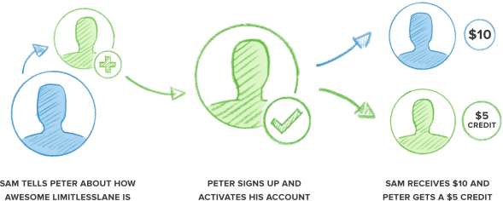
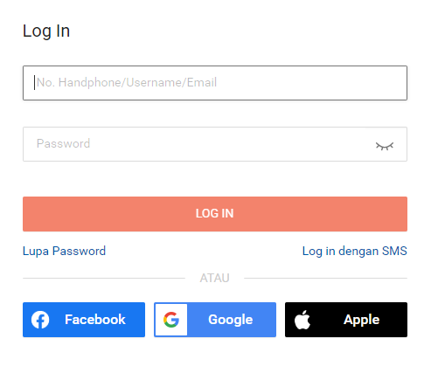
Accelerate Buyer Ecosystem
SUPPLY
DISTIBUTION CHANNEL
DEMAND
KEMITRAAN
Triggers that make customers want to re-purchase?
Customer Value Management (CVM) Program
Buyer
Awareness
Registration
1st Purchase
2nd Purchase and so on
Target, how many buyers join?
Massive Campaign
Local Government Support
Triggers that make customers want to register? referral program? cashback? discount? voucher? other promotion program?
Call to Action (CTA)?
Acquisition to enliven marketplace
Triggers that make customers want to do 1st purchase?
CTA?
Recomendation
Big savings on marketing budget to acquisition
Sumber: Nucki Prasastia, Marketing Strategy Expert

Slide 59












3
DEMAND
SUPPLY
DISTIBUTION CHANNEL
DEMAND
KEMITRAAN
A
B
Mengoptimalkan Peran Pemerintah Kota Bogor beserta BUMD dan BLU untuk Menjadi Off-taker dalam Pembelian Produk atau Jasa
Menginisiasi Gerakan ‘Community Buying’ untuk Menggencarkan Budaya Membeli Produk UMKM di Masyarakat
Off-taker Produk-Produk UMKM dalam Setiap Belanja Rumah Tangga Pemerintah
Kegiatan rapat/pertemuan menggunakan konsumsi dari UMKM
Pakaian olahraga Pemerintah Kota Bogor dan BUMD dari UMKM
Perlengkapan Protokol Kesehatan dari UMKM
APD RSUD dari UMKM
Off-taker Tenaga Kerja Konstruksi untuk Proyek Pembangunan Infrastruktur di Kota Bogor
Kampanye melalui sosial media untuk meningkatkan awareness masyarakat dalam membeli produk UMKM lokal dan berbelanja di warung/kios tetangga

Slide 60








4
KEMITRAAN
SUPPLY
DISTIBUTION CHANNEL
DEMAND
KEMITRAAN
KEMITRAAN UNTUK PENYEDIAAN DISTRIBUTION CHANNEL
KEMITRAAN UNTUK PENINGKATAN DEMAND
KEMITRAAN UNTUK PENYEDIAAN SUPPLY
Pada tahap ini, kemitraan dapat dilaksanakan melalui kolaborasi dengan:
Pada tahap ini, kemitraan dapat dilaksanakan melalui kolaborasi dengan:
Pada tahap ini, kemitraan dilakukan untuk menciptakan demand baru melalui:
Organisasi/asosiasi pengusaha (contoh: HIPMI, APINDO, IWAPI, dll) atau e-marketplace untuk pelatihan, pendampingan, dan tutorial
E-marketplace yang sudah ada (contoh: Shopee, Tokopedia, Bukalapak, Blibli, Lazada, dll) untuk penjualan online yang lebih luas
Penawaran paket pembelian koletif atau skala besar (contoh: kampus, rumah sakit, dll) pada produk UMKM
Perusahaan-perusahaan melalui CSR untuk penyediaan sarana dan prasarana UMKM
Organisasi/asosiasi pengusaha (contoh: PHRI) untuk penyediaan etalase penjualan produk UMKM di hotel-hotel
Standby buyer (perusahaan-perusahaan yang siap membeli produk UMKM) untuk menyerap produk-produk UMKM
Perusahaan toko retail (contoh: Indomaret, Alfamart dll) untuk penyediaan etalase penjualan produk UMKM di toko-toko retail
Perbankan untuk bantuan modal dan relaksasi kredit

Slide 61
10
ARAHAN PROGRAM

Slide 62
ARAHAN PROGRAM PEMERINTAH KOTA BOGOR TA 2021
SKPD
ARAHAN PROGRAM
Sekretaris Daerah
PENGUATAN PRODUKSI
1
Rancangan Perwali tentang Penyelenggaraan Urban Farming di Bangunan Komersial, Perkantoran, Sekolah, Taman, dan Fasilitas Umum
2
Kerjasama dengan BJB dan Bank BUMN untuk Bantuan Modal Usaha
PENYEDIAAN KANAL DISTRIBUSI
Rancangan MoU Kerjasama UMKM dengan Asosiasi Pengusaha, Perusahaan melalui CSR, Perusahaan Retail, Institusi Pendidikan, Rumah Sakit Swasta, e-marketplace untuk penyerapan produk UMKM
3
PENCIPTAAN DEMAND
4
Penyerapan dan Penyaluran (offtaker) Produk UMKM untuk belanja rumah tangga dan kegiatan Pemkot, BUMD, dan BLUD
5
Kerjasama atau Kemitraan Bisnis UMKM dengan Institusi Pendidikan, Rumah Sakit Swasta, dan e-marketplace
Bappeda
1
Mengkoordinasikan Perencanaan, Pemrograman, Penganggaran, Pemantauan, dan Evaluasi Pelaksanaan Program Pemulihan Ekonomi Rumah Tangga Terdampak COVID
PENGUATAN PRODUKSI
Badan Pendapatan Daerah
1
Perpanjangan Insentif Keringanan Pajak Daerah dan Retribusi

Slide 63
ARAHAN PROGRAM PEMERINTAH KOTA BOGOR TA 2021
SKPD
ARAHAN PROGRAM
Dinas PUPR
PENGUATAN PRODUKSI
1
Pelatihan dan Sertifikasi Tenaga Terampil Konstruksi untuk masyarakat
2
Pembangunan Infrastruktur pendukung Kawasan Wisata Berbasis Masyarakat (jalan dan drainase)
PENCIPTAAN DEMAND
3
Penyerapan dan Penyaluran (offtaker) Tenaga Terampil Konstruksi untuk Proyek Pembangunan Infrastruktur Kota Bogor
Dinas Komunikasi dan Informatika
PENGUATAN PRODUKSI
1
Pelatihan, Pembinaan, dan Pendampingan Teknis UMKM berbasis ekonomi kreatif dan digital
2
Pengembangan Sistem Database Wisata terpadu
PENYEDIAAN KANAL DISTRIBUSI
3
Pengembangan website e-marketplace untuk UMKM Kota Bogor
4
Pengembangan aplikasi e-marketplace untuk UMKM Kota Bogor
PENCIPTAAN DEMAND
5
Kampanye 'Community Buying' melalui Sosial Media untuk Meningkatkan Awareness masyarakat untuk membeli produk UMKM Kota Bogor

Slide 64
ARAHAN PROGRAM PEMERINTAH KOTA BOGOR TA 2021
SKPD
ARAHAN PROGRAM
Dinas Sosial
1
Pemutakhiran data penerima bansos
2
Penyaluran Bantuan Sosial yang berupa uang tunai, sembako, dll
Dinas Perindustrian dan
Perdagangan
PENGUATAN PRODUKSI
1
Survey dan Analisis Kebutuhan (Demand Assessment & Survey) Warga Kota Bogor terhadap Produk Harian yang bisa dipenuhi UMKM (high demand survey)
2
Studi Lanjutan Terkait Bussines Cycle Sektor High Demand
3
Bantuan Sarana Prasarana Produksi, Penyimpanan, dan Pengemasan Produk UMKM (Healthy Food, kuliner dan frozen food, Sayuran dan Buah-buahan, alat dan perlengkapan Olahraga, Alat Kesehatan)
4
Pelatihan, Pembinaan, Pendampingan, dan Video Tutorial untuk IKM terkait Pembuatan dan Pengemasan (Healthy Food, kuliner dan frozen food, Sayuran dan Buah-buahan, alat dan perlengkapan Olahraga, Alat Kesehatan)
5
Kerjasama atau Kemitraan Bisnis UMKM dengan Perusahaan Melalui CSR
PENYEDIAAN KANAL DISTRIBUSI
6
Pengembangan Galeri-galeri UMKM di Pusat Perbelanjaan
7
Kerjasama atau Kemitraan Bisnis UMKM dengan Perusahaan Retail

Slide 65
ARAHAN PROGRAM PEMERINTAH KOTA BOGOR TA 2021
SKPD
ARAHAN PROGRAM
Dinas Koperasi, Usaha Mikro, Kecil, dan Menengah (KUMKM)
PENGUATAN PRODUKSI
1
Kajian dan Pengembangan "One Kampung One Product (OKOP)" Kota Bogor
2
Kompetisi Kualitas Produk antar UMKM di Kota Bogor (Contoh: Program UMKM Berlari)
3
Pelatihan, Pembinaan, Pendampingan, dan Video Tutorial terkait Pembuatan dan Pengemasan Produk UMKM Healthy Food
4
Pelatihan, Pembinaan, Pendampingan, dan Video Tutorial terkait Pembuatan dan Pengemasan Produk UMKM Kuliner dan Frozen Food
5
Pelatihan, Pembinaan, Pendampingan, dan Video Tutorial terkait Pembuatan dan Pengemasan Produk UMKM Alat dan Perlengkapan Olahraga
6
Pelatihan, Pembinaan, Pendampingan, dan Video Tutorial terkait Pembuatan dan Pengemasan Produk UMKM Kesehatan (Masker, APD, Sarung Tangan, Face Shield)
7
Pelatihan, Pembinaan, Pendampingan, dan Video Tutorial terkait Pembuatan dan Pengemasan Souvenir Khas Bogor sebagai Penunjang Wisata
8
Pelatihan, Pembinaan, dan Pendampingan Teknis UMKM untuk Pemasaran Usaha

Slide 66
ARAHAN PROGRAM PEMERINTAH KOTA BOGOR TA 2021
SKPD
ARAHAN PROGRAM
Dinas Koperasi, Usaha Mikro, Kecil, dan Menengah (KUMKM)
9
Pelatihan, Pembinaan, dan Pendampingan Teknis UMKM untuk Manajemen Usaha
10
Bantuan Sarana Prasarana Produksi, Penyimpanan, dan Pengemasan Produk UMKM (Healthy Food, Kuliner dan Frozen Food, Alat dan Perlengkapan Olahraga, Alat Kesehatan)
11
Pembentukan Kelompok Ekonomi Kreatif dan Digital
12
Pelatihan, Pembinaan, dan Pendampingan Teknis UMKM Berbasis Ekonomi Kreatif dan Digital
13
Kerjasama atau Kemitraan Bisnis Antar UMKM
14
Kerjasama atau Kemitraan Bisnis UMKM dengan Asosiasi Pengusaha
PENYEDIAAN KANAL DISTRIBUSI
15
Pengembangan Pusat Kuliner di Setiap Kecamatan
16
Pengembangan Pusat Kuliner dan Galeri UMKM di Ruang Publik

Slide 67
ARAHAN PROGRAM PEMERINTAH KOTA BOGOR TA 2021
SKPD
ARAHAN PROGRAM
Dinas Ketahanan Pangan dan Pertanian
PENGUATAN PRODUKSI
1
Kajian Cepat (Rapid Assessment) Pemetaan Potensi dan Strategi Urban Farming di Lingkungan Permukiman
2
Pembentukan dan Optimalisasi Kelompok Masyarakat di Bidang Pertanian/ Urban Farming
3
Pelatihan Muda Bertani untuk meningkatkan minat kaum muda dalam pertanian
4
Pelatihan Teknis Berkebun Organik (teknis penyelenggaraan, pemasaran, dan pengelolaan)
5
Bantuan Sarana Prasarana Budidaya Urban Farming
6
Penyediaan dan Pengembangan Lahan Budidaya Urban Farming
7
Pelatihan, Pembinaan, Pendampingan, dan Video Tutorial Urban Farming
8
Pelatihan, Pembinaan, dan Pendampingan Teknis UMKM untuk Pemasaran usaha
9
Pelatihan, Pembinaan, dan Pendampingan Teknis UMKM untuk Manajemen usaha

Slide 68
ARAHAN PROGRAM PEMERINTAH KOTA BOGOR TA 2021
SKPD
ARAHAN PROGRAM
Dinas Pariwisata dan Kebudayaan
PENGUATAN PRODUKSI
1
Master Plan (Desain) Pengembangan Kawasan Wisata Berbasis Masyarakat
2
Pembangunan Fasilitas dan Amenitas Pendukung Wisata Berbasis Masyarakat
3
Pengembangan Wisata Petik Sayur yang bersinergi dengan Urban Farming
4
Pelatihan, Pembinaan, Pendampingan Teknis, dan Standarisasi SDM untuk Pelayanan Wisata (Tour Guide)
PENYEDIAAN KANAL DISTRIBUSI
5
Pengembangan Kawasan Wisata yang Terintegrasi dengan Pusat Kuliner dan Galeri UMKM
Dinas Pemuda dan Olahraga
PENYEDIAAN KANAL DISTRIBUSI
1
Pembangunan Pusat Olahraga yang Terintegrasi dengan Pusat Kuliner dan Galeri UMKM Produk Olahraga
Dinas Perumahan dan Permukiman
PENGUATAN PRODUKSI
1
Pembangunan Infrastruktur Pendukung Kawasan Wisata Berbasis Masyarakat (Air Bersih, Persampahan, dan Air Limbah)

Slide 69
ARAHAN PROGRAM PEMERINTAH KOTA BOGOR TA 2021
SKPD
ARAHAN PROGRAM
Dinas Pemberdayaan Masyarakat, Perempuan dan Perlindungan Anak
PENGUATAN PRODUKSI
1
Financial Training untuk Pengelolaan Keuangan Rumah Tangga
2
Pelatihan, Pembinaan, Pendampingan, dan Video Tutorial untuk Warga Masyarakat Terkait Pembuatan dan Pengemasan Produk (Healthy Food, Kuliner dan Frozen Food, Sayuran dan Buah-buahan, Alat dan Perlengkapan Olahraga, Alat Kesehatan)
Dinas Tenaga Kerja dan Transmigrasi
PENGUATAN PRODUKSI
1
Pelatihan dan Pembinaan untuk Bidang Ekspedisi dan Logistik
2
Pelatihan dan Pembinaan untuk Bidang Pendukung MICE (Tata Boga, Event Organizer, Videografi, dan Fotografi)
Bank Kota Bogor
PENGUATAN PRODUKSI
1
Pemberian Kredit Lunak Bagi UMKM Lama Maupun Baru sebagai Modal Kerja
2
Pemberian Diskon Bunga Kredit Selama 6 Bulan

Slide 70
ARAHAN PROGRAM PEMERINTAH KOTA BOGOR TA 2021
SKPD
ARAHAN PROGRAM
Perumda Pasar Pakuan Jaya
PENYEDIAAN KANAL DISTRIBUSI
1
Pembentukan dan Pengelolaan Unit Digital Marketing UMKM Kota Bogor
PENCIPTAAN DEMAND
2
Kampanye 'Community Buying' melalui Sosial Media untuk Meningkatkan Awareness Masyarakat untuk Membeli Produk UMKM Kota Bogor
RSUD
PENCIPTAAN DEMAND
1
Penyerapan dan Penyaluran (Offtaker) Produk UMKM Kesehatan (APD, Masker, Sarung Tangan, Face Shield)
Camat dan Lurah
PENGUATAN PRODUKSI
1
Pendataan Masyarakat terkait Minat Berwirausaha
2
Pendampingan dan Monitoring Pelaksanaan Program Pengembangan UMKM

Slide 71

“Di Nu Kiwari Ngancik Nu Bihari
Seja Ayeuna Sampeureun Jaga”
©2020

Slide 72
USULAN PROGRAM

Slide 73
USULAN PROGRAM

Slide 74
USULAN PROGRAM

Slide 75
USULAN PROGRAM

Slide 76





REKOMENDASI ARAHAN KEBIJAKAN
Rekomendasi Stimulus Ekonomi dan Potensi Pekerjaan Alternatif
Menyusun Studi Lanjutan Terkait Demand Masyarakat Saat Pandemi
Mengadakan Pelatihan, Pembinaan, dan Pendampingan Teknis UMKM untuk Produk-produk Kuliner Dan Frozen Food
Menyusun Studi lanjutan terkait business cycle sektor high demand
Mengadakan Pelatihan, Pembinaan, dan Pendampingan Teknis UMKM untuk Produk-produk Alat Olahraga
Memberikan Bantuan Modal Untuk Pengembangan Sektor UMKM High Demand
Mengadakan Pelatihan, Pembinaan, dan Pendampingan Teknis UMKM untuk produk-produk Healthy Food

Slide 77






Lanjutan...Rekomendasi Stimulus Ekonomi dan Potensi Pekerjaan Alternatif
Mengadakan Pelatihan, Pembinaan, dan Pendampingan Teknis UMKM untuk produk-produk pendukung pariwisata (suvenir, kudapan makanan-minuman, outdoor equipment)
Mengoptimalkan Kelompok – Kelompok Masyarakat Untuk Mengembangkan Urban Farming Dan Wisata Kampung Hijau di seluruh kelurahan
Mengadakan Pelatihan, Pembinaan, dan Pendampingan Teknis Urban Farming Skala Lingkungan (teknis penyelenggaraan, pemasaran, dan pengelolaan)
Menyiapkan Rancangan Perwali tentang penyelenggaraan urban farming di bangunan Komersial, Perkantoran, Sekolah, Taman, dan Fasilitas Umum.
Mengadakan Pelatihan dan Sertifikasi Tenaga Terampil Konstruksi untuk masyarakat
Mengadakan Pelatihan dan Pembinaan untuk Bidang Ekspedisi dan Logistik

Slide 78



Rekomendasi Jaring Pengaman Sosial dan Insentif
Mendorong digitalisasi data terkait penyaluran bantuan (manajemen bansos, transparasi data, dll)
Memberikan insentif khusus pada sektor pekerjaan yang mengalami penurunan pemasukan yang cukup besar
Mengoptimalkan pemberian bansos yang tepat sasaran dengan melakukan verifikasi terhadap masyarakat yang terdampak

Slide 79




Rekomendasi Penguatan Ekonomi Kreatif dan Digital
Rekomendasi Optimalisasi Kemampuan Adaptasi Ekonomi Rumah Tangga
Mengadakan Pelatihan, Pembinaan, dan Pendampingan Teknis UMKM berbasis ekonomi kreatif dan digital
Mengadakan edukasi/ financial training terkait pengelolaan keuangan rumah tangga
Membentuk kelompok ekonomi kreatif dan digital (misalnya: smart kampung)
Rp
Mengadakan sosialisasi dan literasi kepada masyarakat pentingnya ekonomi kreatif dan digital

Slide 80


MASUKAN UNTUK PROGRAM PEMERINTAH KOTA TA 2021
USULAN PROGRAM
SKPD
JARING PENGAMAN SOSIAL DAN INSENTIF
1
Pengembangan dan Optimalisasi Sistem Database Terpadu Kota Bogor
Dinas Komunikasi dan Informatika
2
Pemutakhiran Data Penerima Bansos
Dinas Sosial
3
Perpanjangan Insentif Keringanan Pajak Daerah dan Retribusi terutama untuk Sektor Perdagangan, Hotel, dan Restoran
Badan Pendapatan Daerah
STIMULUS EKONOMI DAN POTENSI PEKERJAAN ALTERNATIF
Dinas Perindustrian dan
Perdagangan
1
Studi Lanjutan Terkait Demand Masyarakat Saat Pandemi
2
Studi Lanjutan Terkait Bussines Cycle Sektor High Demand
Dinas Perindustrian dan
Perdagangan
3
Bantuan Modal untuk Pengembangan Sektor UMKM High Demand
Dinas Koperasi dan UMKM
4
Pelatihan, Pembinaan, dan Pendampingan Teknis UMKM untuk Produk-produk Healthy Food
Dinas Koperasi dan UMKM
5
Pelatihan, Pembinaan, dan Pendampingan Teknis UMKM untuk Produk-produk Alat Olahraga
Dinas Koperasi dan UMKM
6
Pelatihan, Pembinaan, dan Pendampingan Teknis UMKM untuk Produk-produk Kuliner dan Frozen Food
Dinas Koperasi dan UMKM

Slide 81
MASUKAN UNTUK PROGRAM PEMERINTAH KOTA TA 2021
USULAN PROGRAM
SKPD
STIMULUS EKONOMI DAN POTENSI PEKERJAAN ALTERNATIF
7
Pelatihan, Pembinaan, dan Pendampingan Teknis UMKM Untuk Produk-produk Pendukung Pariwisata
Dinas Koperasi dan UMKM
8
Studi Lanjutan: Pemetaan Lahan Potensial untuk Pengembangan Urban Farming
Dinas Ketahanan Pangan
dan Pertanian
9
Rancangan Perwali Tentang Penyelenggaraan Urban Farming di Bangunan Komersial, Perkantoran, Sekolah, Taman, dan Fasilitas Umum
Sekretariat Daerah
10
Pelatihan Teknis Urban Farming hingga Packanging/ Pengemasan Produk
Dinas Ketahanan Pangan
dan Pertanian
11
Pendampingan Pemasaran Produk Urban Farming
Dinas Ketahanan Pangan
dan Pertanian
12
Pembentukan dan Optimalisasi Kelompok Masyarakat di Bidang Pertanian/ Urban Farming
Dinas Ketahanan Pangan
dan Pertanian
13
Kerjasama Dengan BUMD untuk Pemasaran Produk-produk UMKM
Dinas Koperasi dan UMKM
PD Pasar Pakuan Jaya
14
Pelatihan dan Sertifikasi Tenaga Terampil Konstruksi untuk Masyarakat
Dinas Pekerjaan Umum
dan Penataan Ruang
15
Pelatihan dan Pembinaan untuk Bidang Ekspedisi dan Logistik
Dinas Perindustrian dan
Perdagangan
16
Pemberian Kredit Lunak bagi Masyarakat untuk Sektor Ekspedisi dan Logistik
BANK JABAR
BANK KOTA BOGOR
BRI

Slide 82


MASUKAN UNTUK PROGRAM PEMERINTAH KOTA TA 2021
USULAN PROGRAM
SKPD
PENGUATAN EKONOMI KREATIF DAN DIGITAL
Badan Perencanaan Pembangunan Daerah
Dinas Koperasi dan UMKM
Dinas Komunikasi dan Informatika
1
Pelatihan, Pembinaan, dan Pendampingan Teknis UMKM Berbasis Ekonomi Kreatif dan Digital
Badan Perencanaan Pembangunan Daerah
Dinas Pekerjaan Umum dan Penataan Ruang
Dinas Komunikasi dan Informatika
2
Pengembangan Smart “Kampung"
3
Pembentukan Kelompok Ekonomi Kreatif dan Digital
Badan Perencanaan Pembangunan Daerah
4
Sosialisasi dan Literasi kepada Masyarakat Pentingnya Ekonomi Kreatif dan Digital
Dinas Komunikasi dan Informatika
Kecamatan
Kelurahan
STIMULUS EKONOMI DAN POTENSI PEKERJAAN ALTERNATIF
1
Edukasi/ Training tentang Pengelolaan Keuangan Rumah Tangga
Badan Perencanaan Pembangunan Daerah

